Slide 1
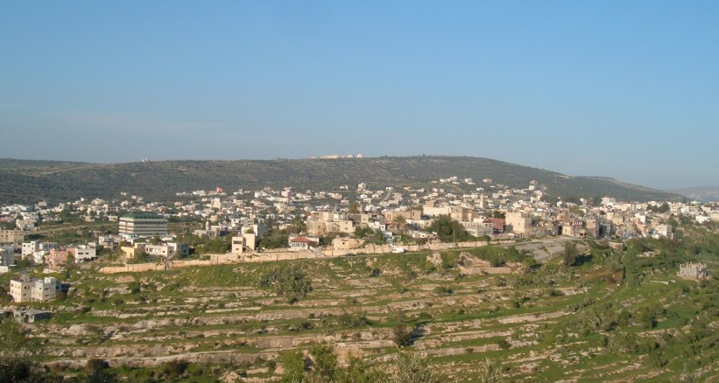
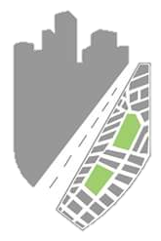

جامعة النجاح الوطنية
كلية الهندسة وتكنولوجيا المعلومات
هندسة التخطيط العمراني
تخطيط عمراني مقاوم لمدينة سلفيت
عمل الطالبة :هناء حمادنة

Slide 2
محتويات العرض
مقدمة عامة حول المشروع.
مبررات اختيار مدينة سلفيت.
تحليل منطقة الدراسة – مدينة سلفيت.
القضايا والرؤية التنموية.
الاحتياجات المستقبلية لمدينة سلفيت.
اتجاهات التوسع المستقبلي للمدينة .
المخطط النهائي.

Slide 3
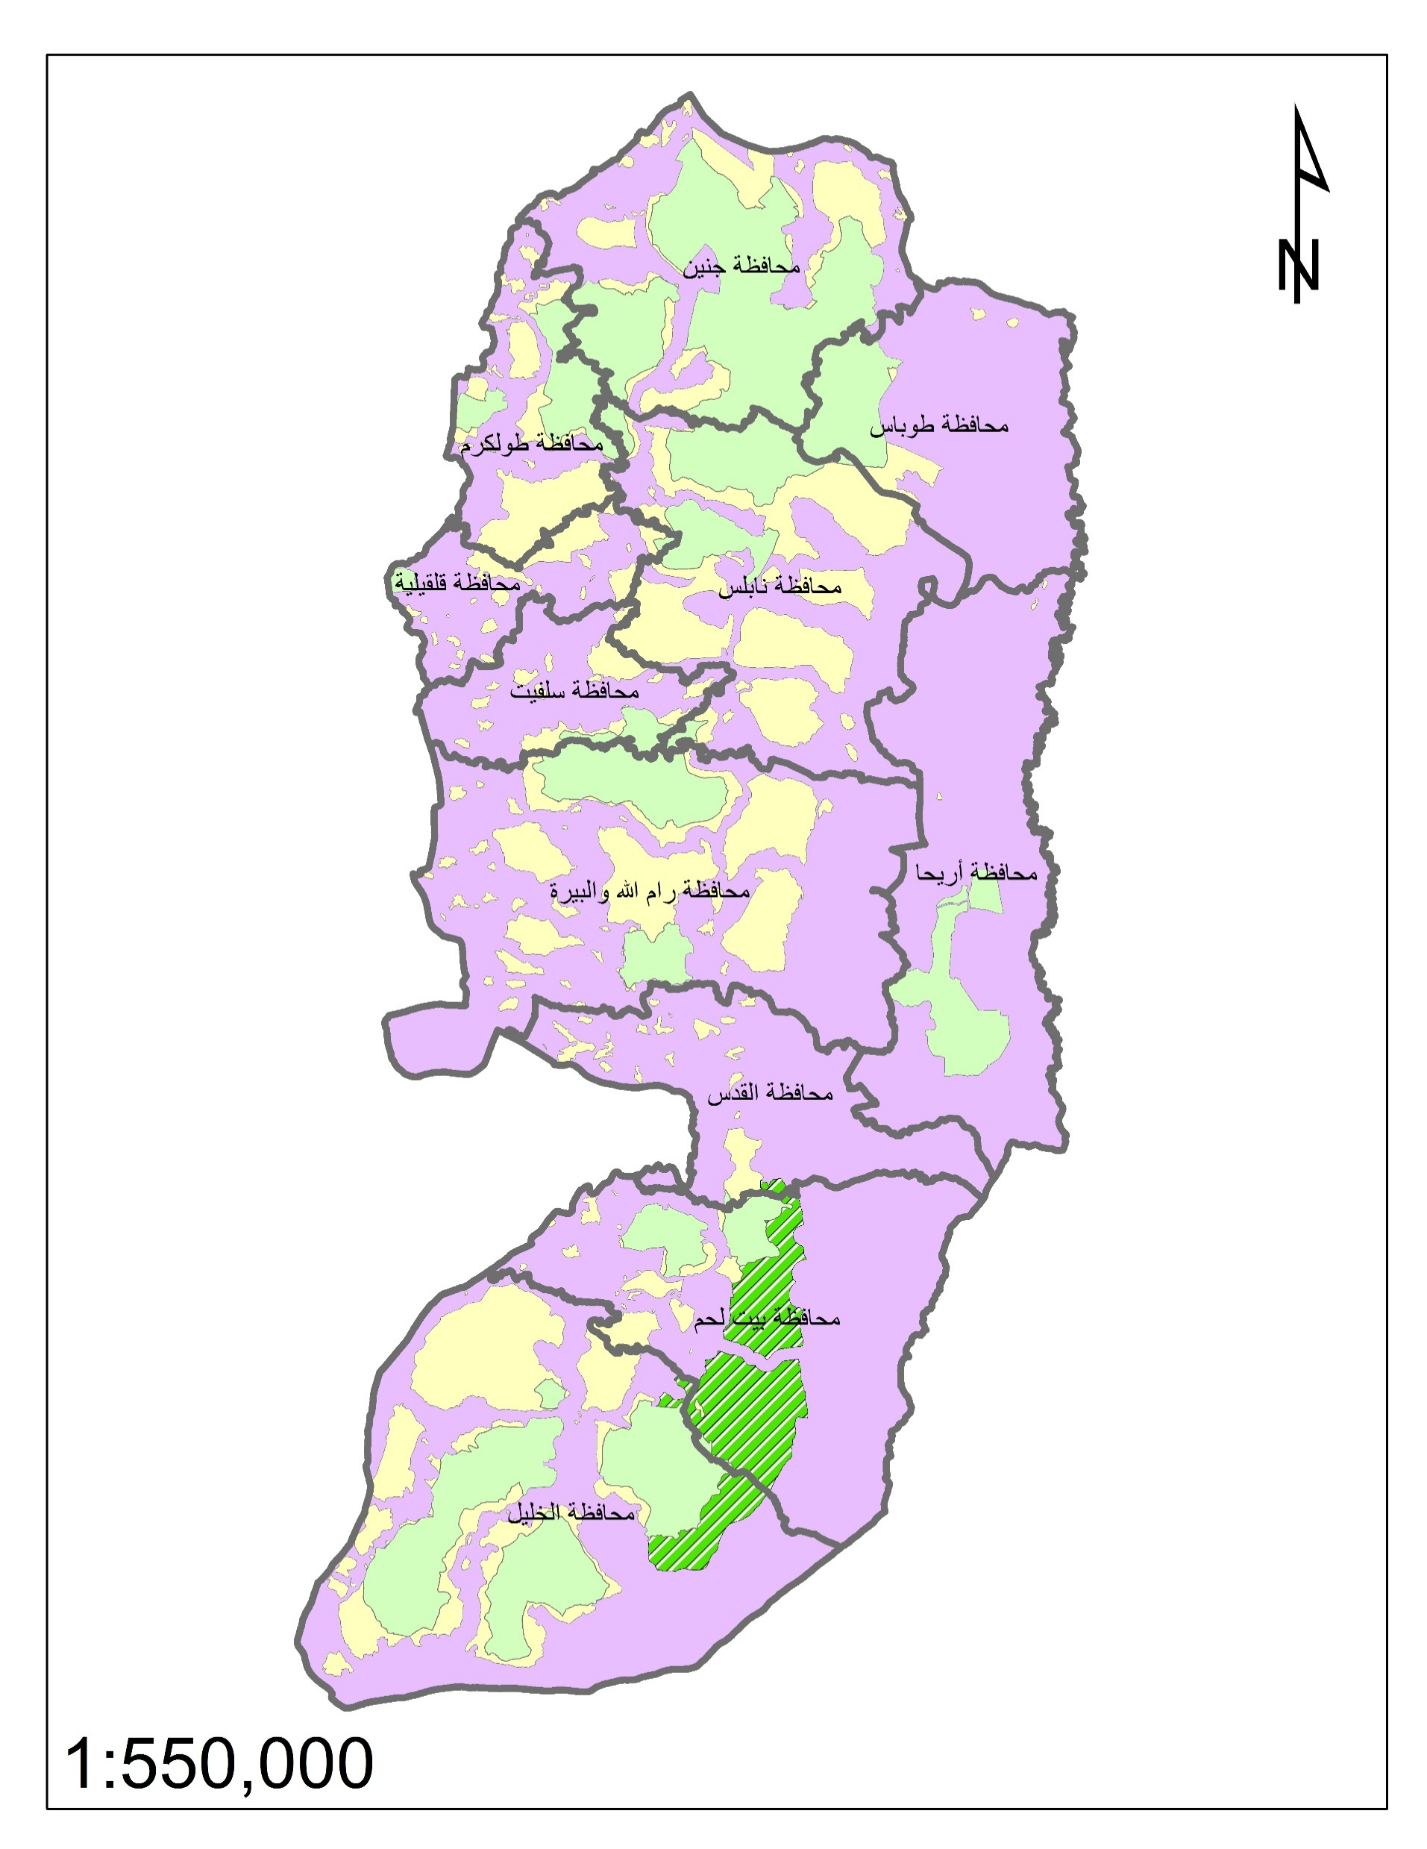
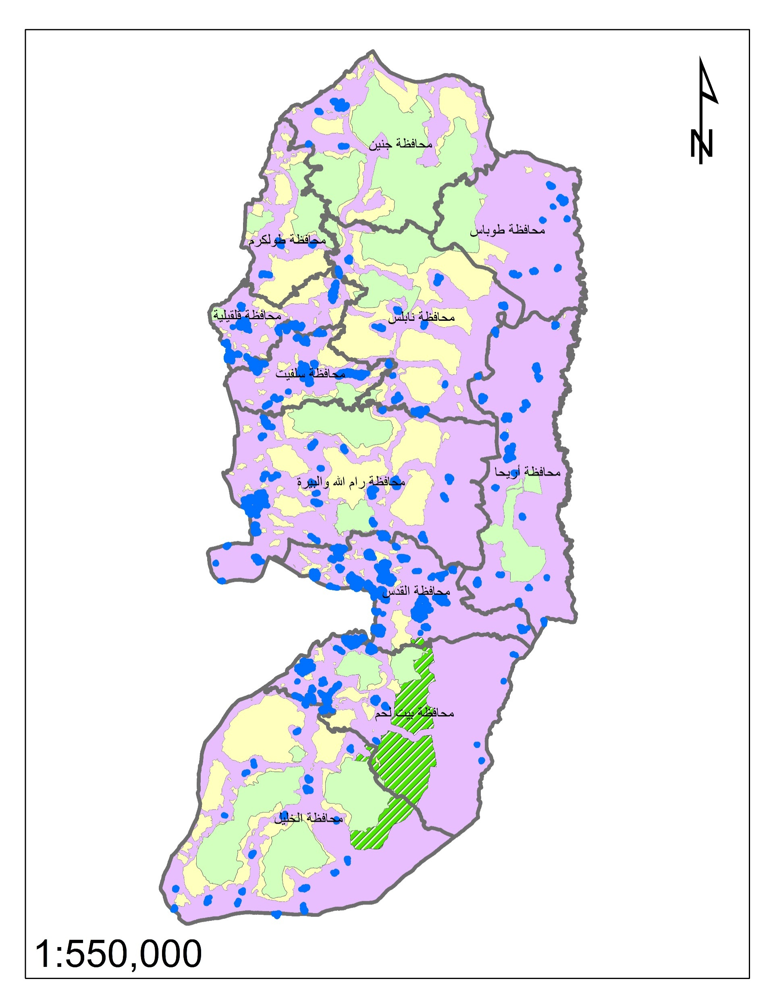
مقدمة عامة حول المشروع
المعوقات التي تواجه التخطيط العمراني في التجمعات الفلسطينية وأسبابها
غياب التخطيط العمراني في فلسطين لفترة طويلة.
الاحتلال الإسرائيلي.
1- التقسيمات السياسية للأراضي حسب تصني اوسلو
أراضي أ
أراضي أ
أراضي ب
أراضي ب
أراضي ج
أراضي ج

Slide 4
مقدمة عامة حول المشروع
المعوقات التي تواجه التخطيط العمراني في التجمعات الفلسطينية وأسبابها
غياب التخطيط العمراني في فلسطين لفترة طويلة.
الاحتلال الإسرائيلي.
1- التقسيمات السياسية للأراضي حسب تصني اوسلو.
2- المستعمرات الاسرائيلية.
أراضي أ
أراضي ب
أراضي ج

Slide 5
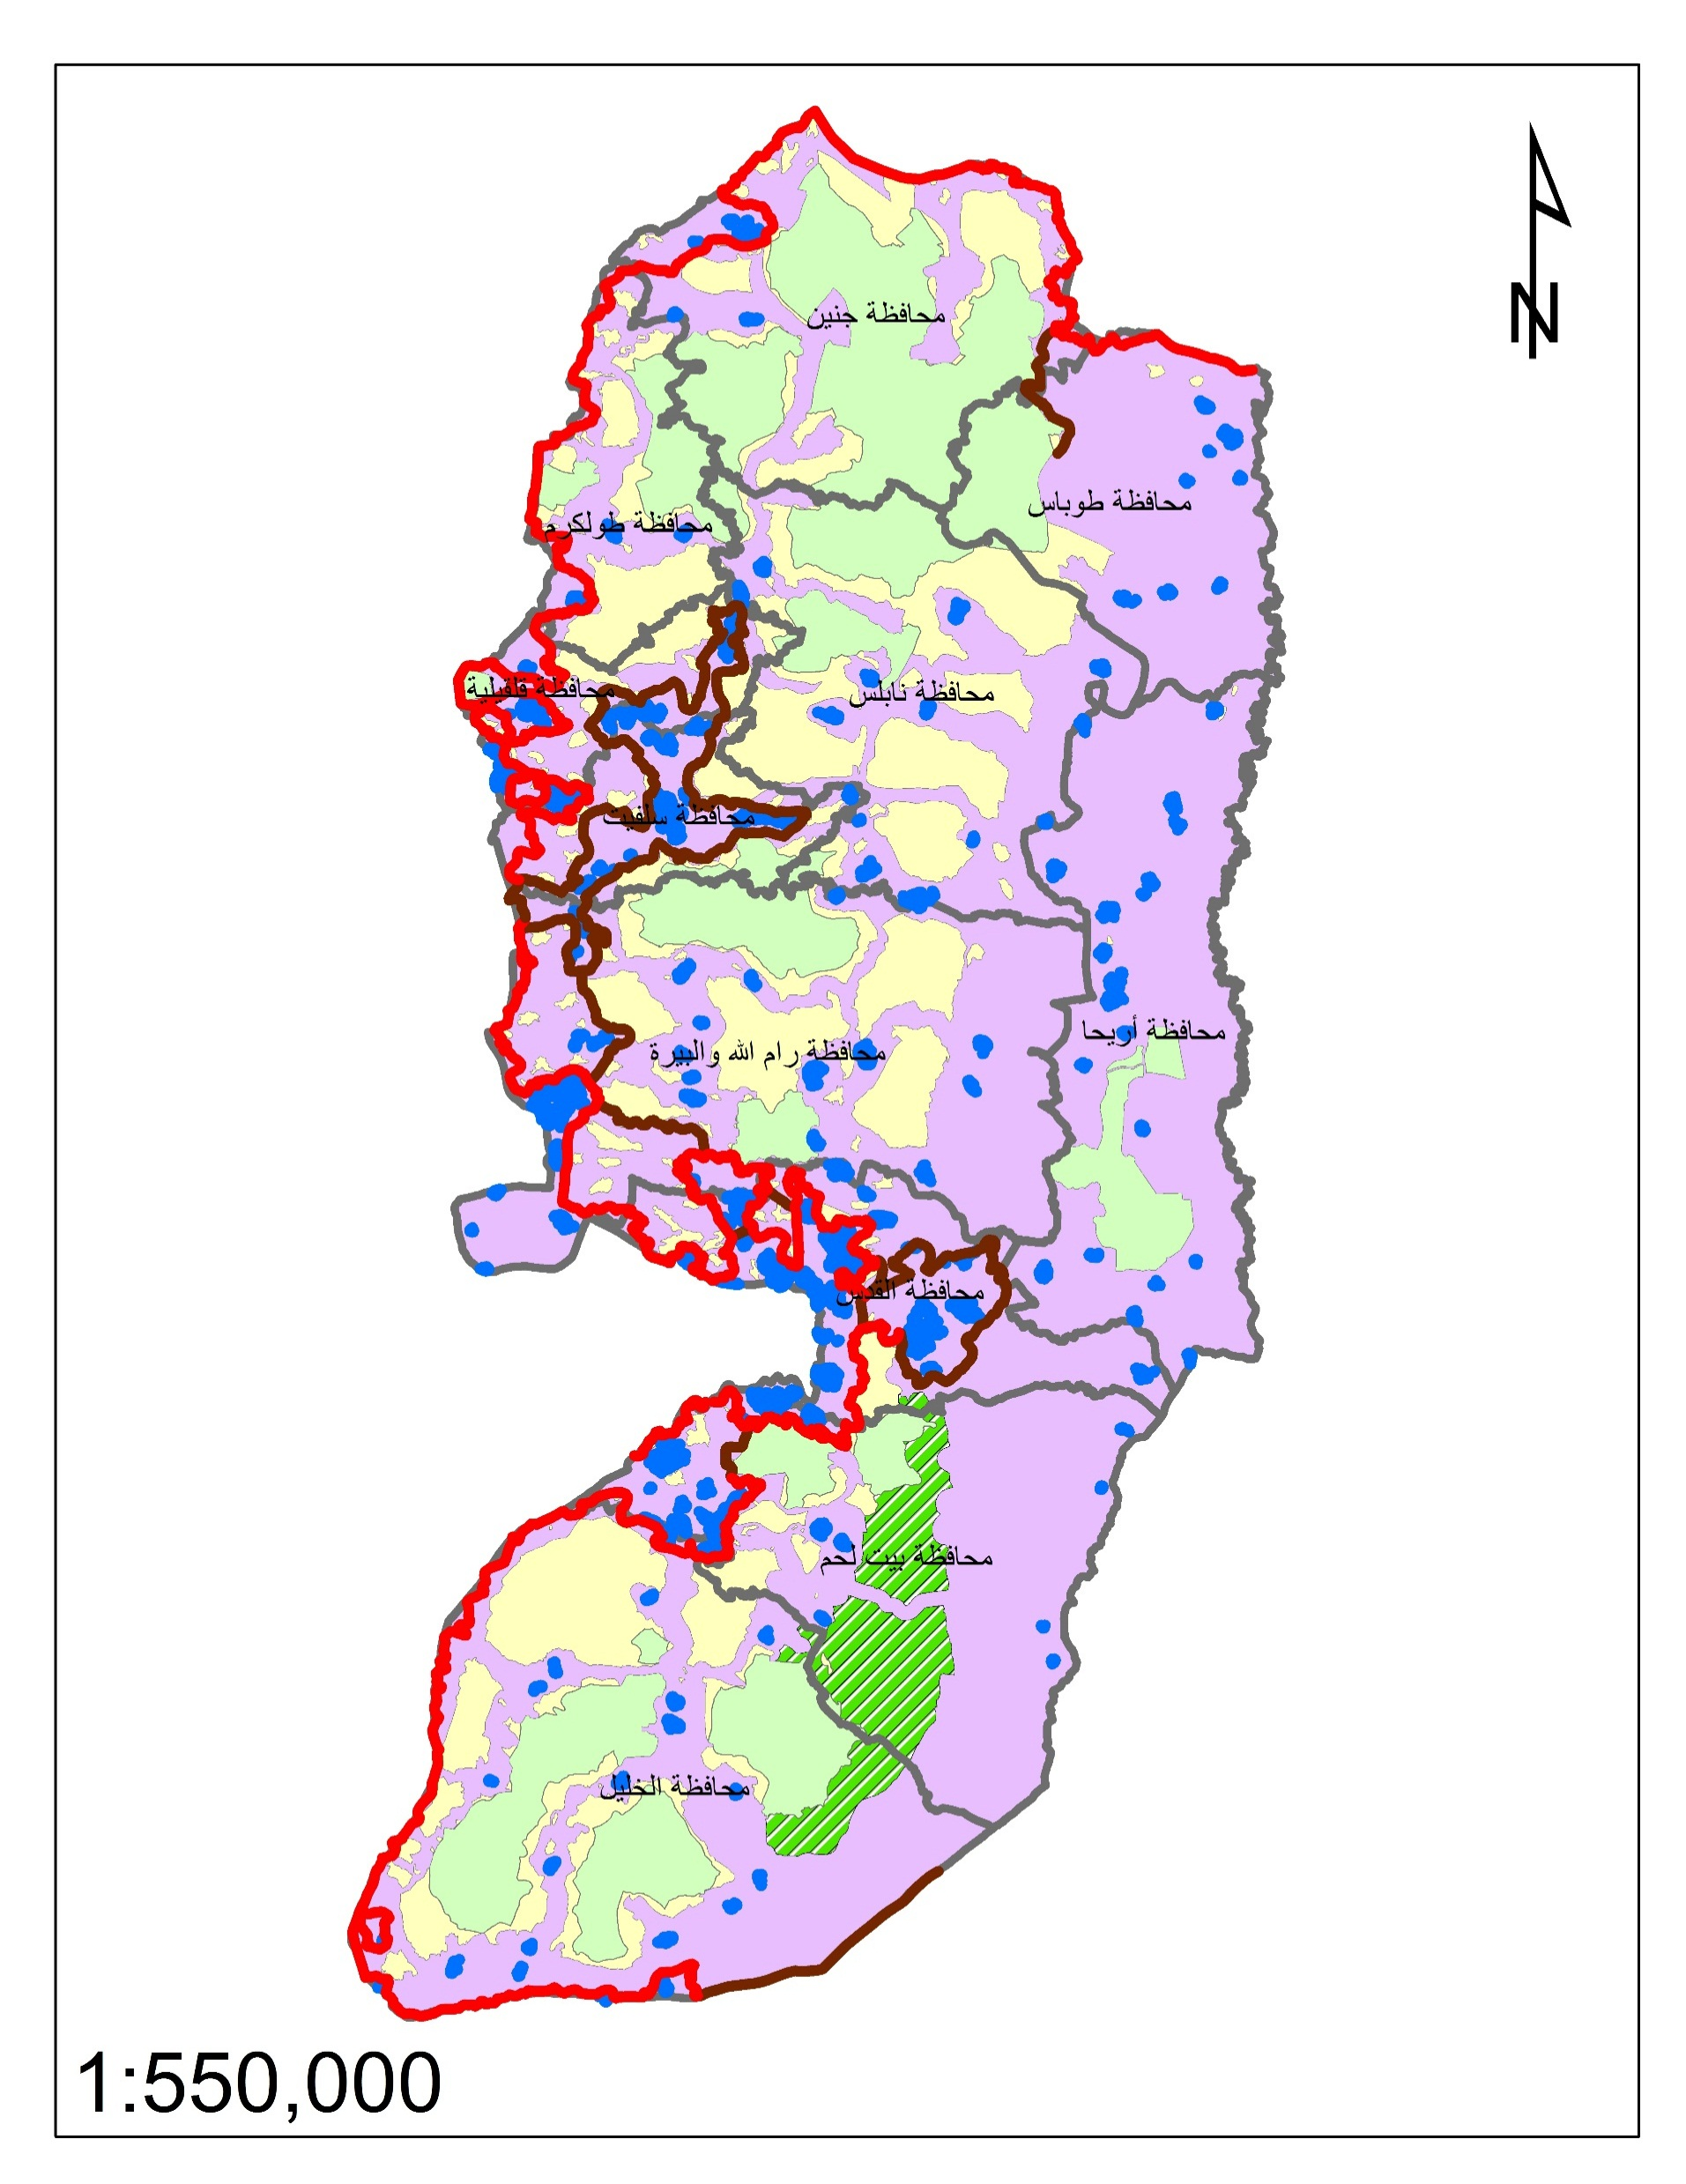
مقدمة عامة حول المشروع
المعوقات التي تواجه التخطيط العمراني في التجمعات الفلسطينية وأسبابها
غياب التخطيط العمراني في فلسطين لفترة طويلة.
الاحتلال الإسرائيلي.
1- التقسيمات السياسية للأراضي حسب تصني اوسلو.
2- المستعمرات الاسرائيلية.
3-اقامة الجدار الفصل العنصري.
أراضي أ
810 km
أراضي ب
أراضي ج

Slide 6
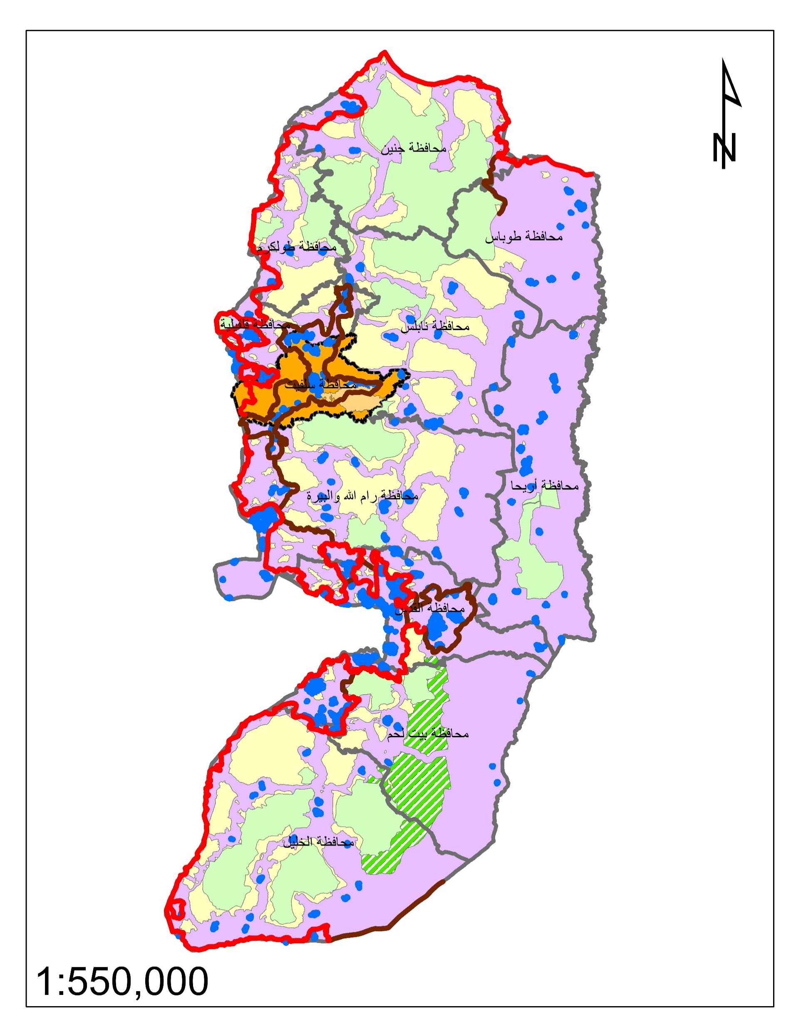
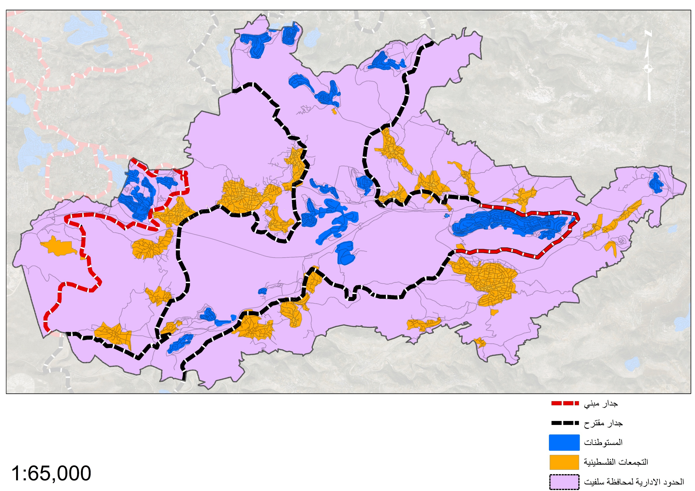
مقدمة عامة حول المشروع
أراضي أ
أراضي ب
أراضي ج
يوجد في محافظة سلفيت 18 تجمع فلسطينيا و يبلغ عدد سكانها 72,279 نسمة و 24مستعمرة اسرائيلة يبلغ عدد سكانها 37,632

Slide 7
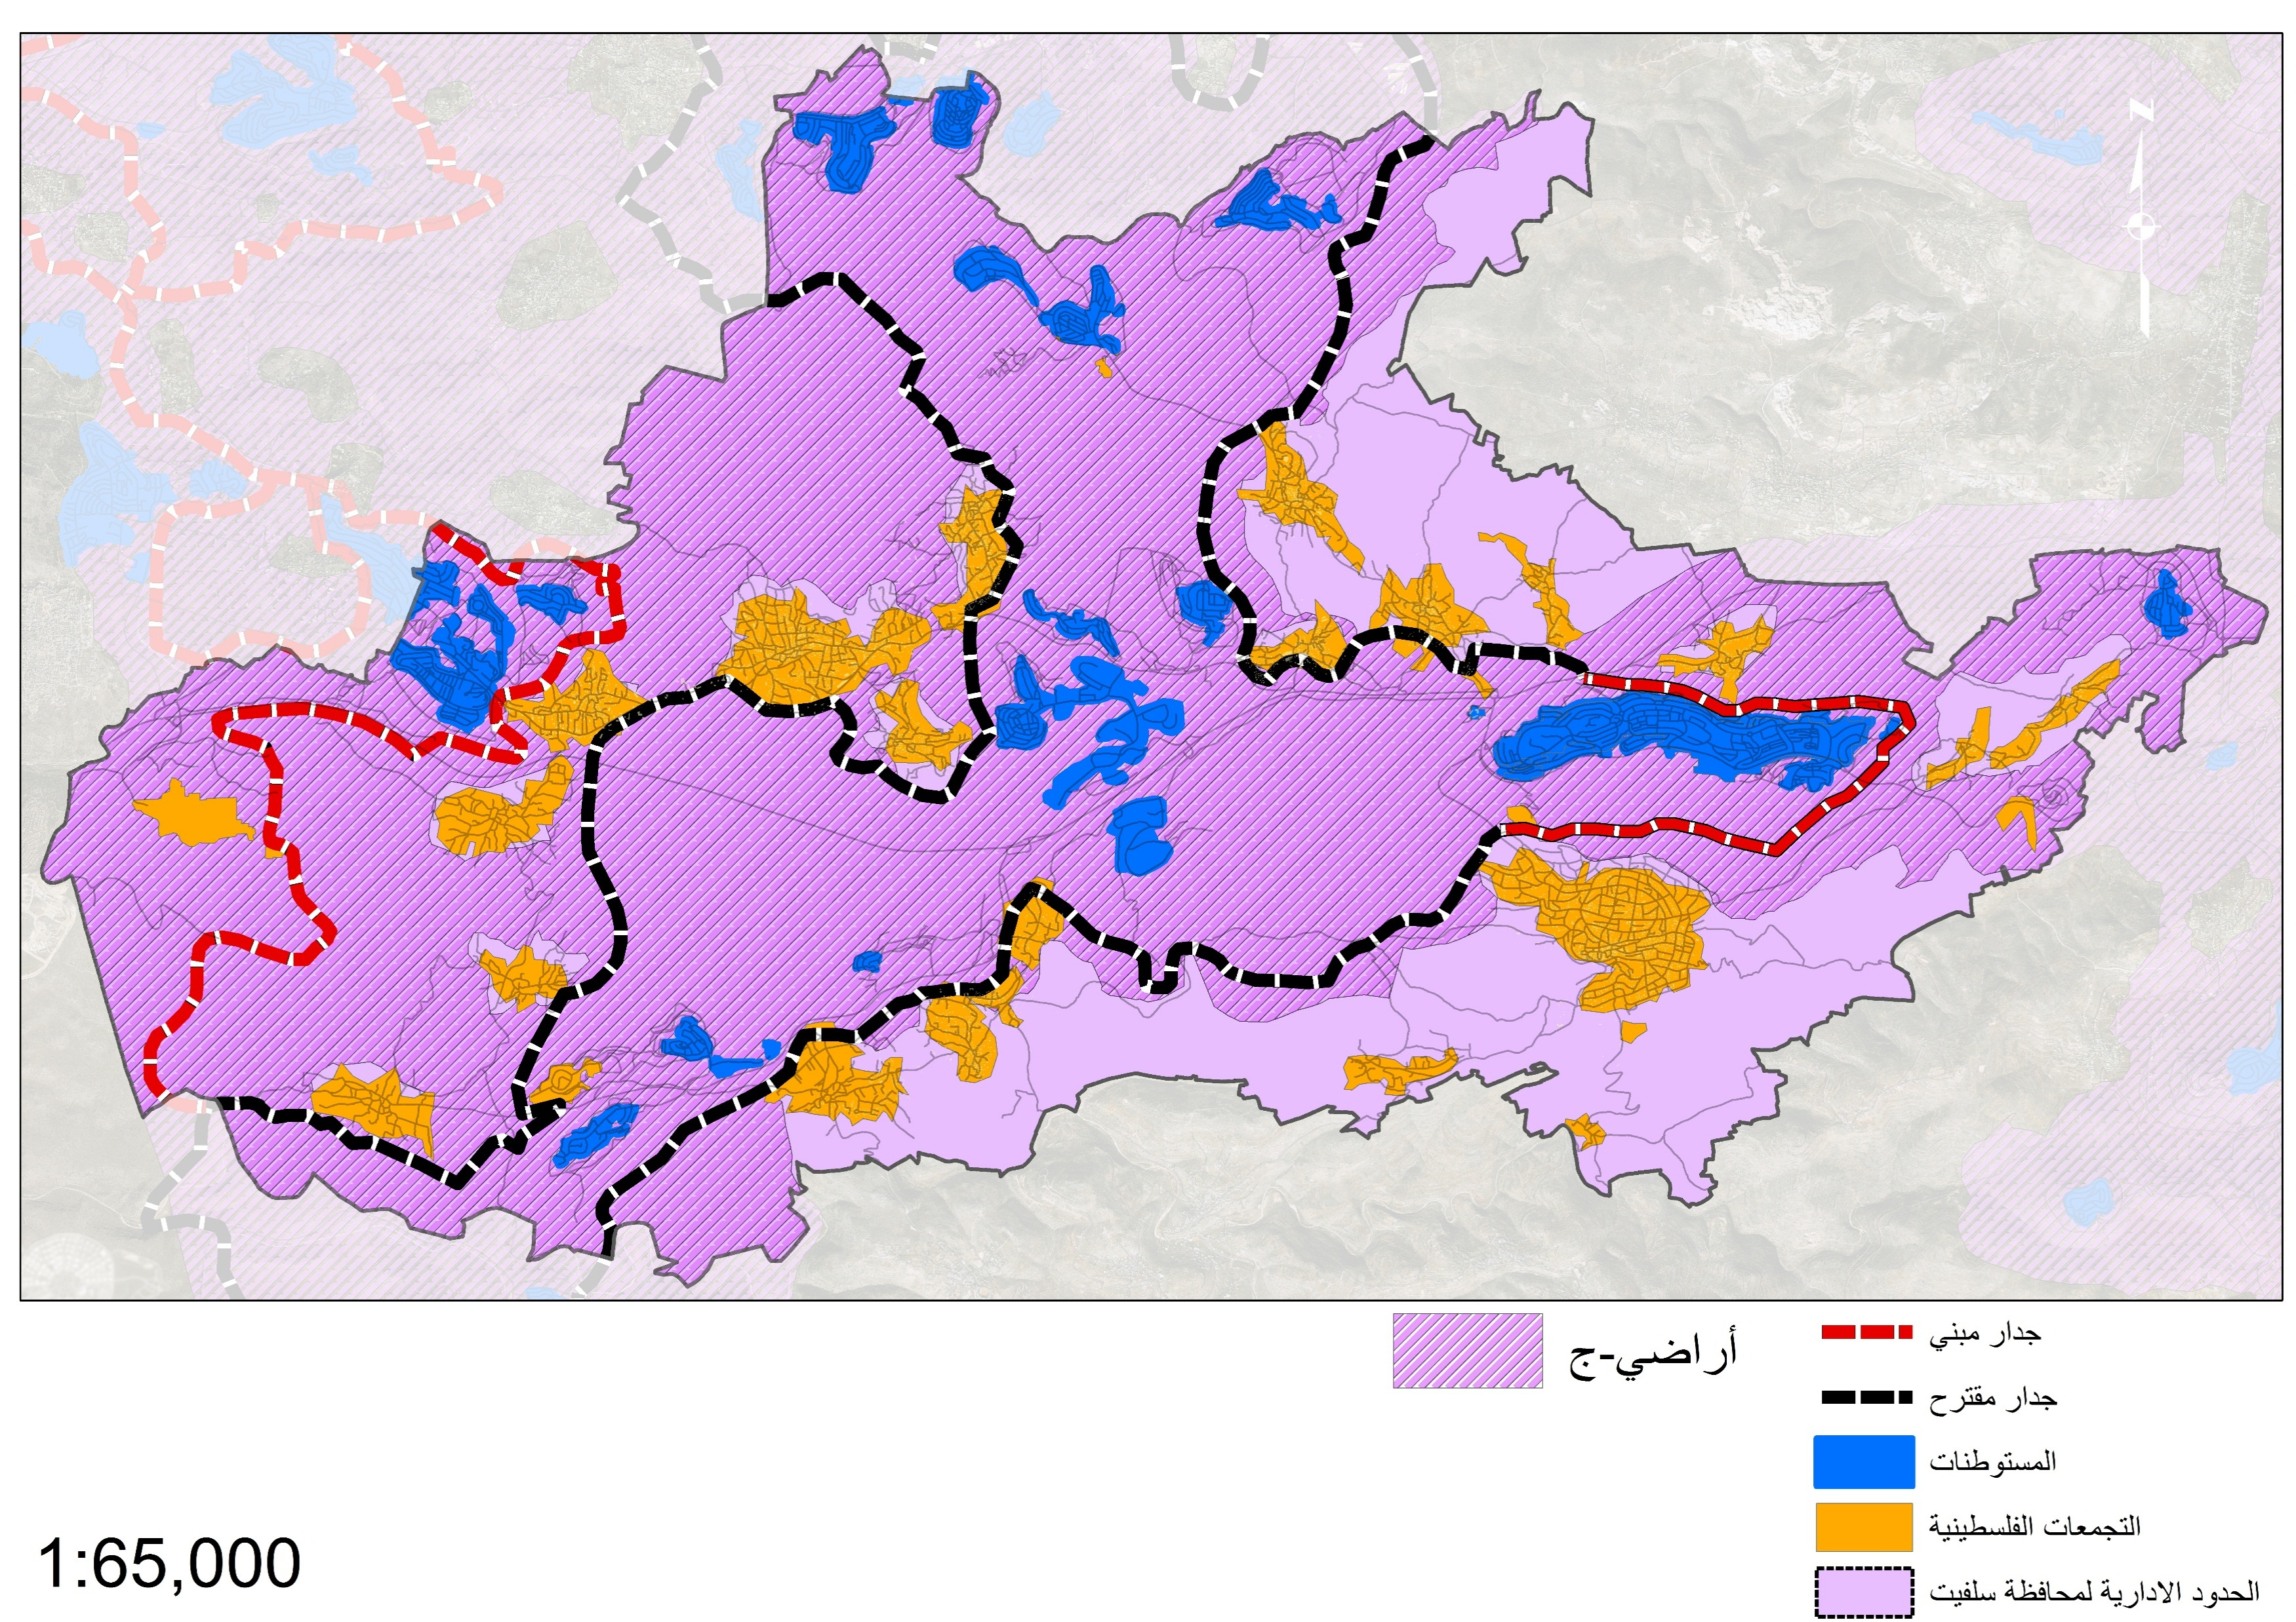
مقدمة عامة حول الموقع
أراضي أ
أراضي ب
أراضي ج
يسعى الاحتلال الى اقامة تكتل استيطاني يسيطر على أكبرمساحة تصل الى 70% من اراضي المحافظة وما هومنفذ على الواقع يصل الى 40%

Slide 8
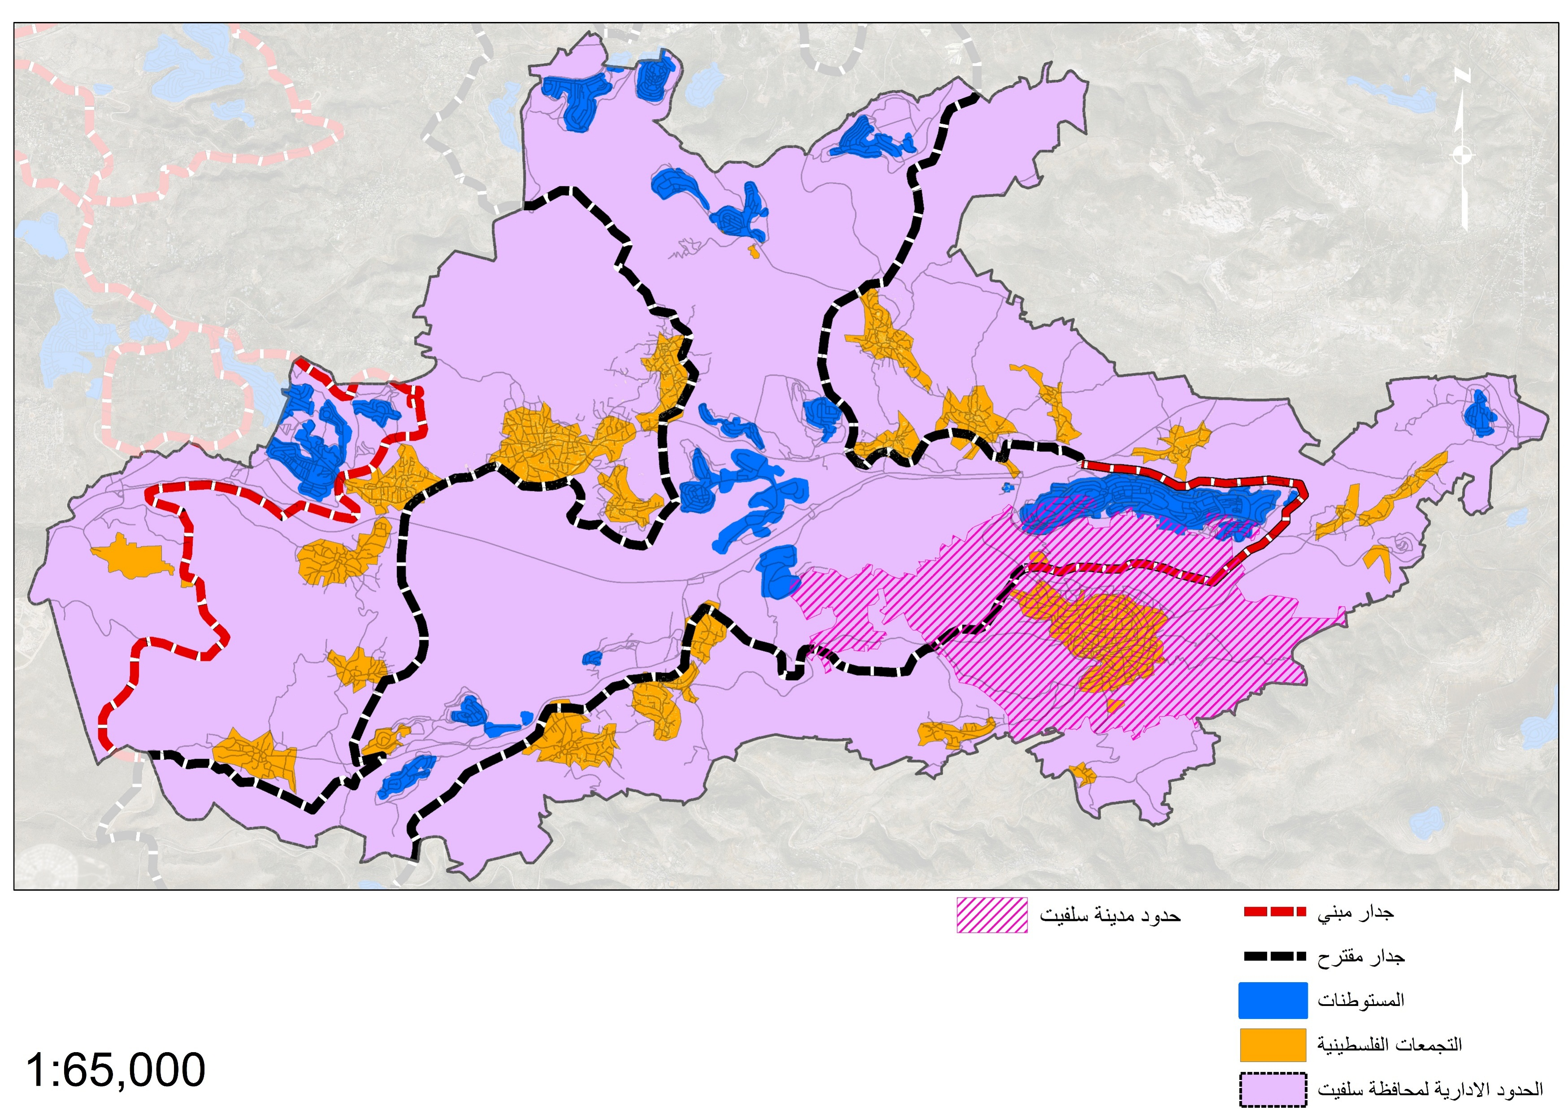
مقدمة عامة حول الموقع
أراضي أ
أراضي ب
أراضي ج

Slide 9
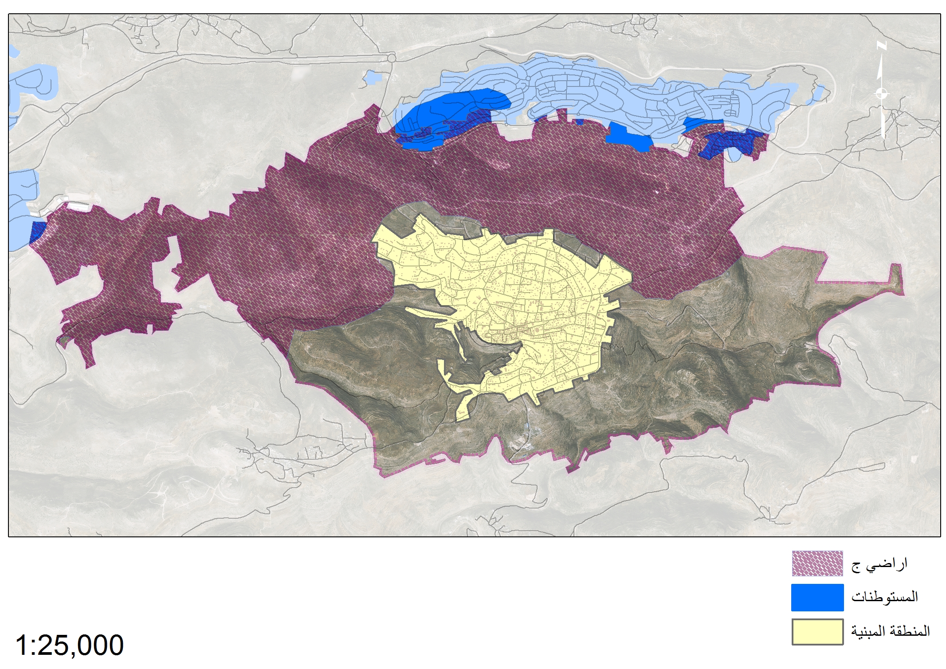
مبررات اختيار مدينة سلفيت
محددات سياسية
1-وجود أكبر مستوطنة بالضفة الغربية
على جزء من أراضي مدينة سلفيت.
2-استلاء الاحتلال على 10,845 دونم
من أراضي المدينة.

Slide 10
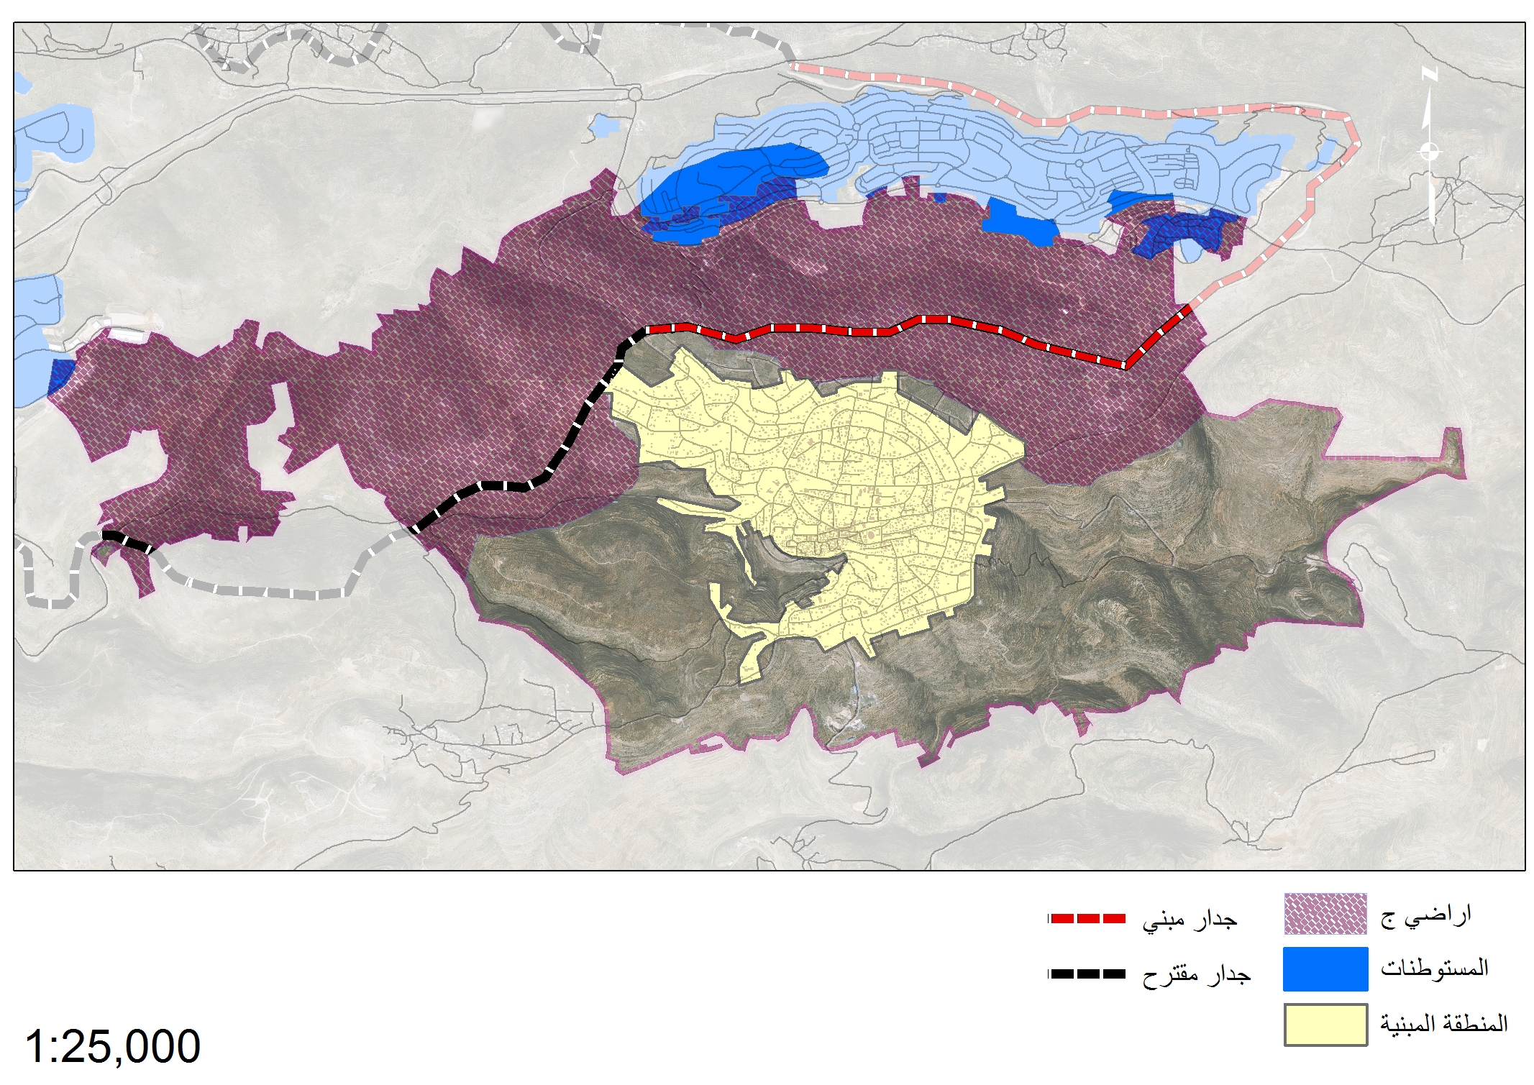
مبررات اختيار مدينة سلفيت
محددات سياسية
1-وجود أكبر مستوطنة بالضفة الغربية
على جزء من أراضي مدينة سلفيت.
2-استلاء الاحتلال على 10,845 دونم
من أراضي المدينة.
3-وجود جدار قائم على شكل سياج
واقتراح جدار يفصل المدينة عن الشمال

Slide 11
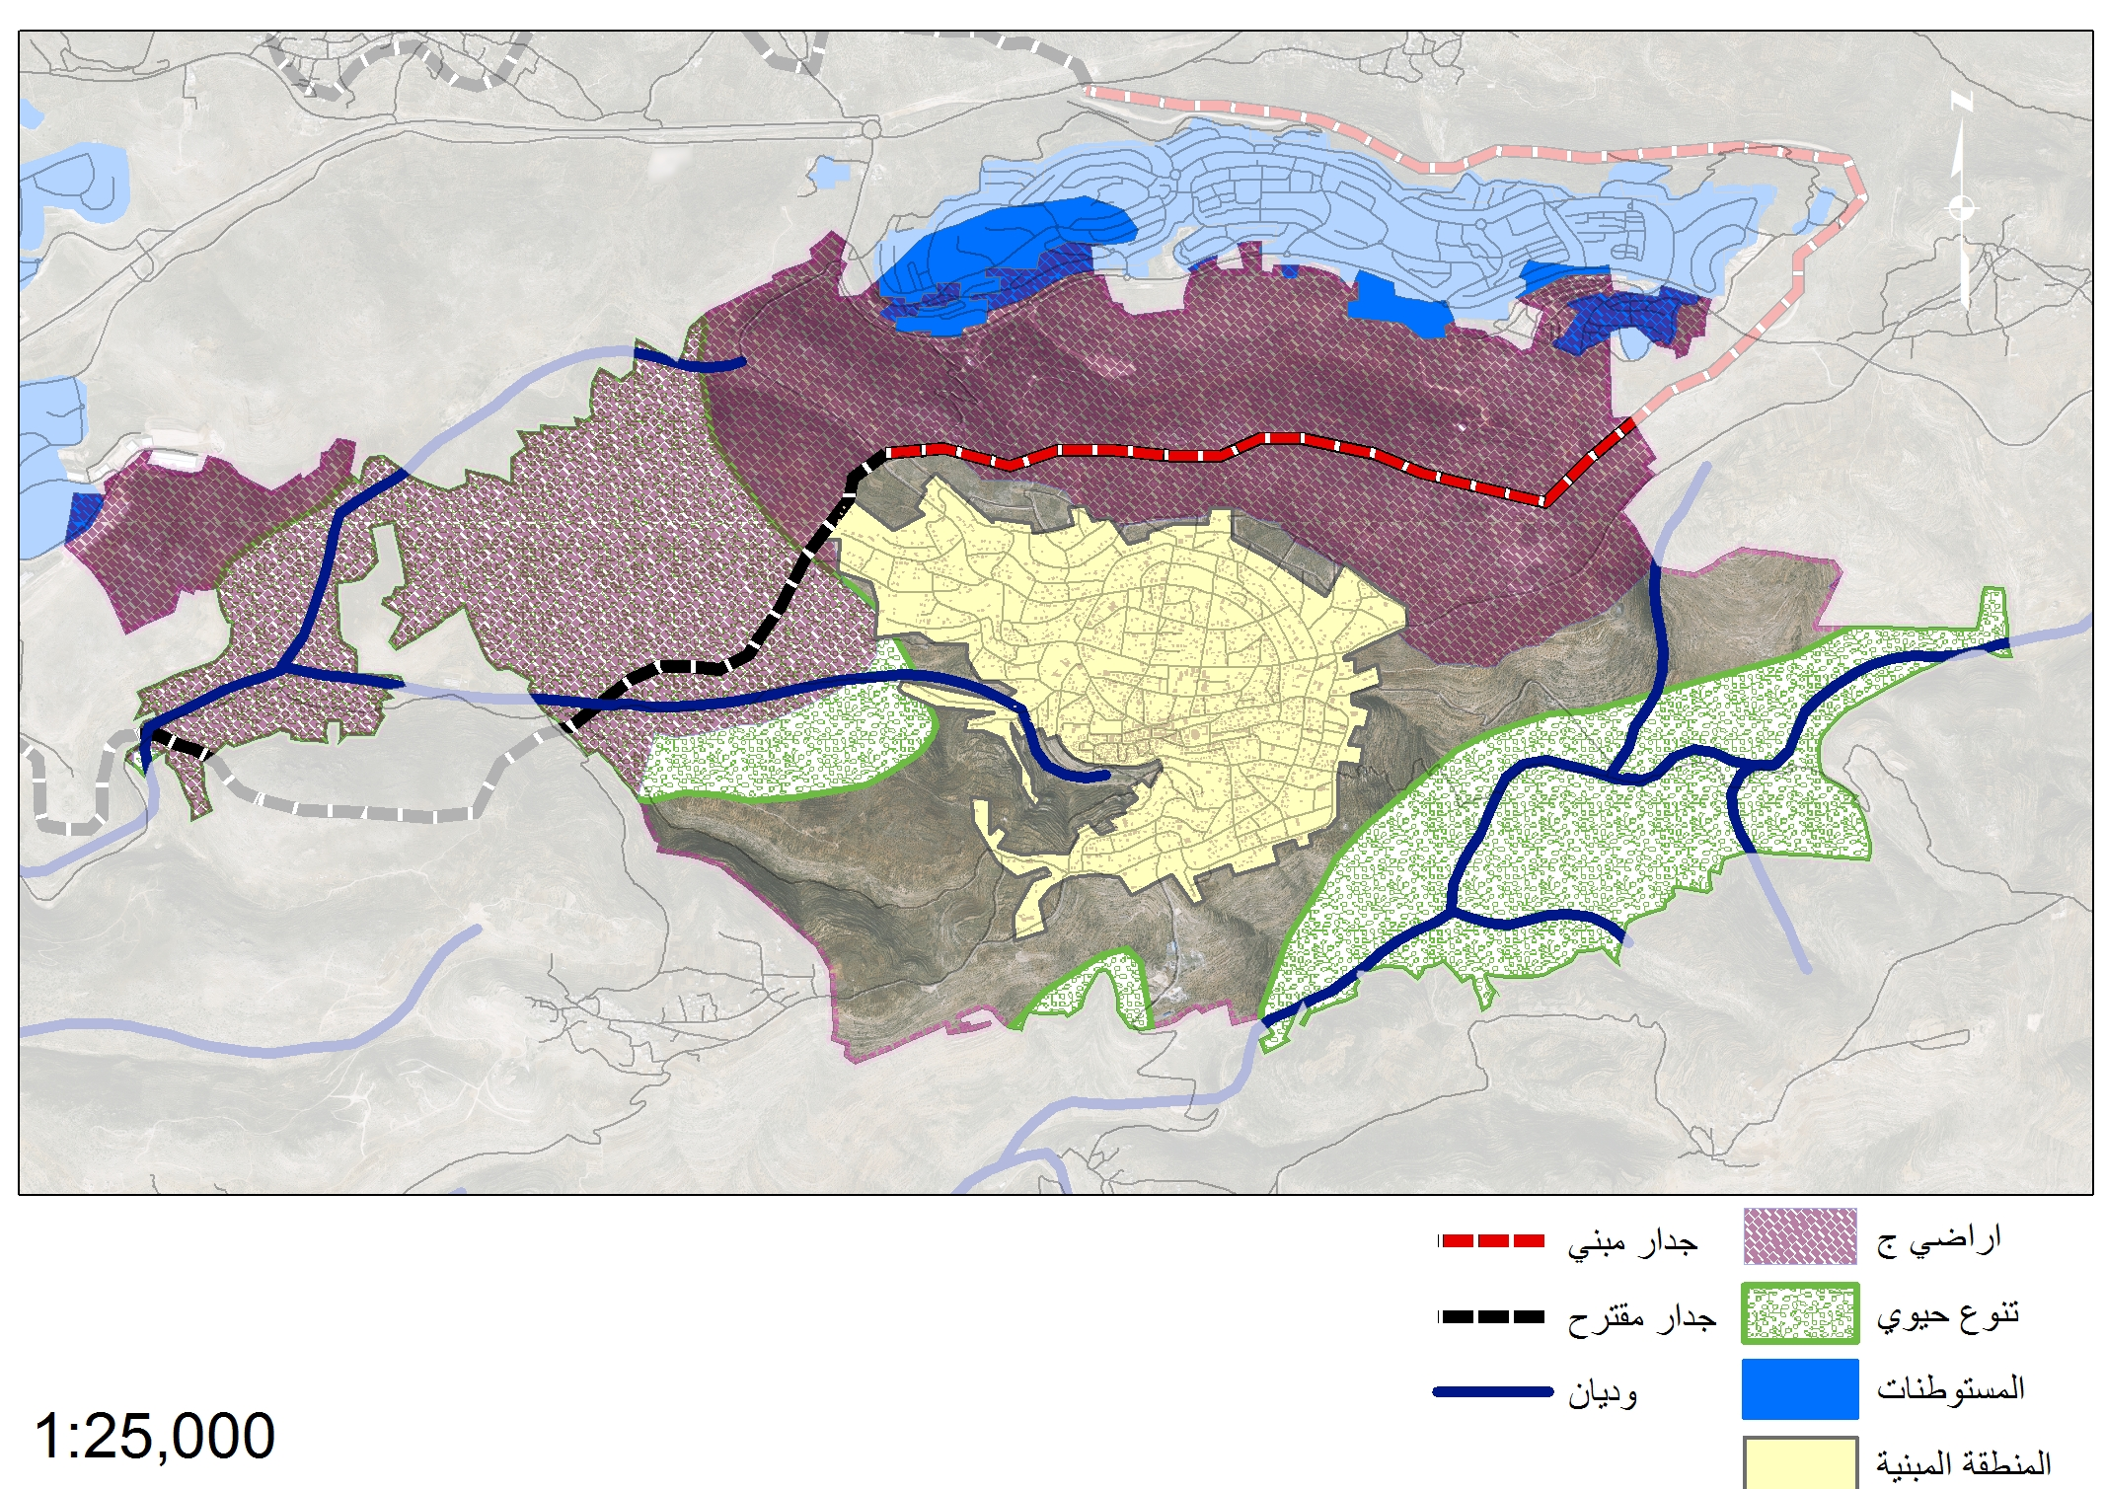
مبررات اختيار مدينة سلفيت
محددات سياسية
1-وجود أكبر مستوطنة بالضفة الغربية
على جزء من أراضي مدينة سلفيت.
2-استلاء الاحتلال على 10,845 دونم
من أراضي المدينة.
3-وجود جدار قائم على شكل سياج
واقتراح جدار يفصل المدينة عن الشمال
محددات طبيعية
1-وجود مناطق تنوع حيوي.
2-وجود وديان باتجاهات متعددة.

Slide 12
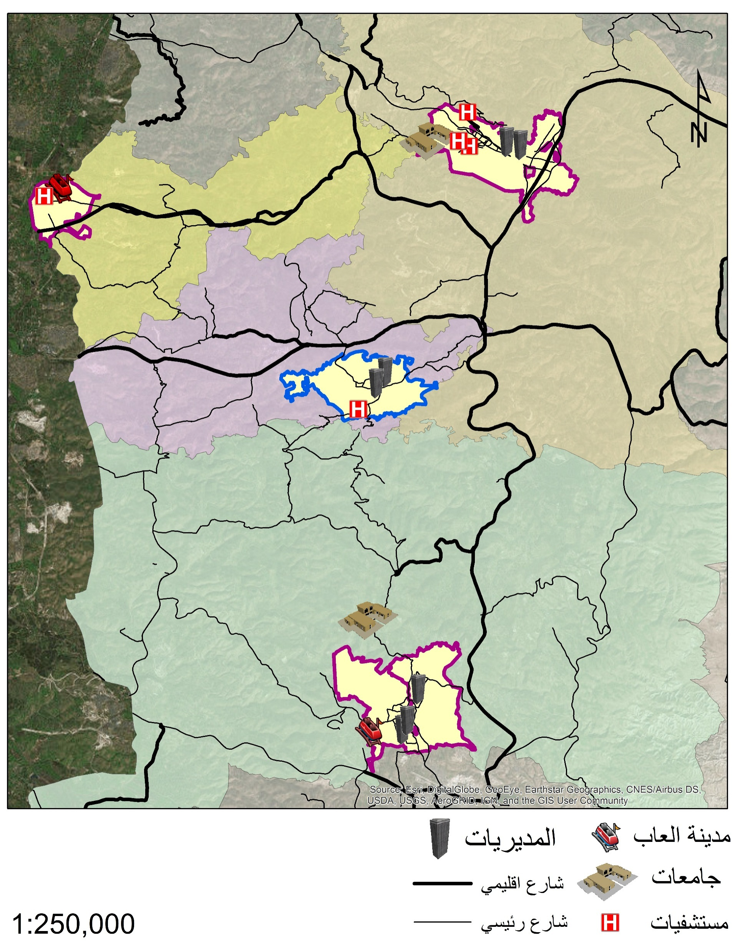
اقليمي
الوضع الاقليمي
شبه اقليمي
32كم
نابلس
تقع مدينة سلفيت في الجزء الشمالي الغربي للضفة الغربية، في الناحية الشرقية الجنوبية من محافظة سلفيت، على ارتفاع يتراوح ما بين 520 إلى 570 متراً عن سطح البحر. تبعد عن مدينة نابلس 26 كم جنوباً ،وعن قلقيلية حوالي 25 كم إلى الجنوب الشرقي، أما مدينة رام الله فتبعد عنها حوالي 30 كم شمالاً.
قلقيلية
سلفيت
شبه اقليمي
20كم
27كم
رام الله والبيرة
اقليمي

Slide 13
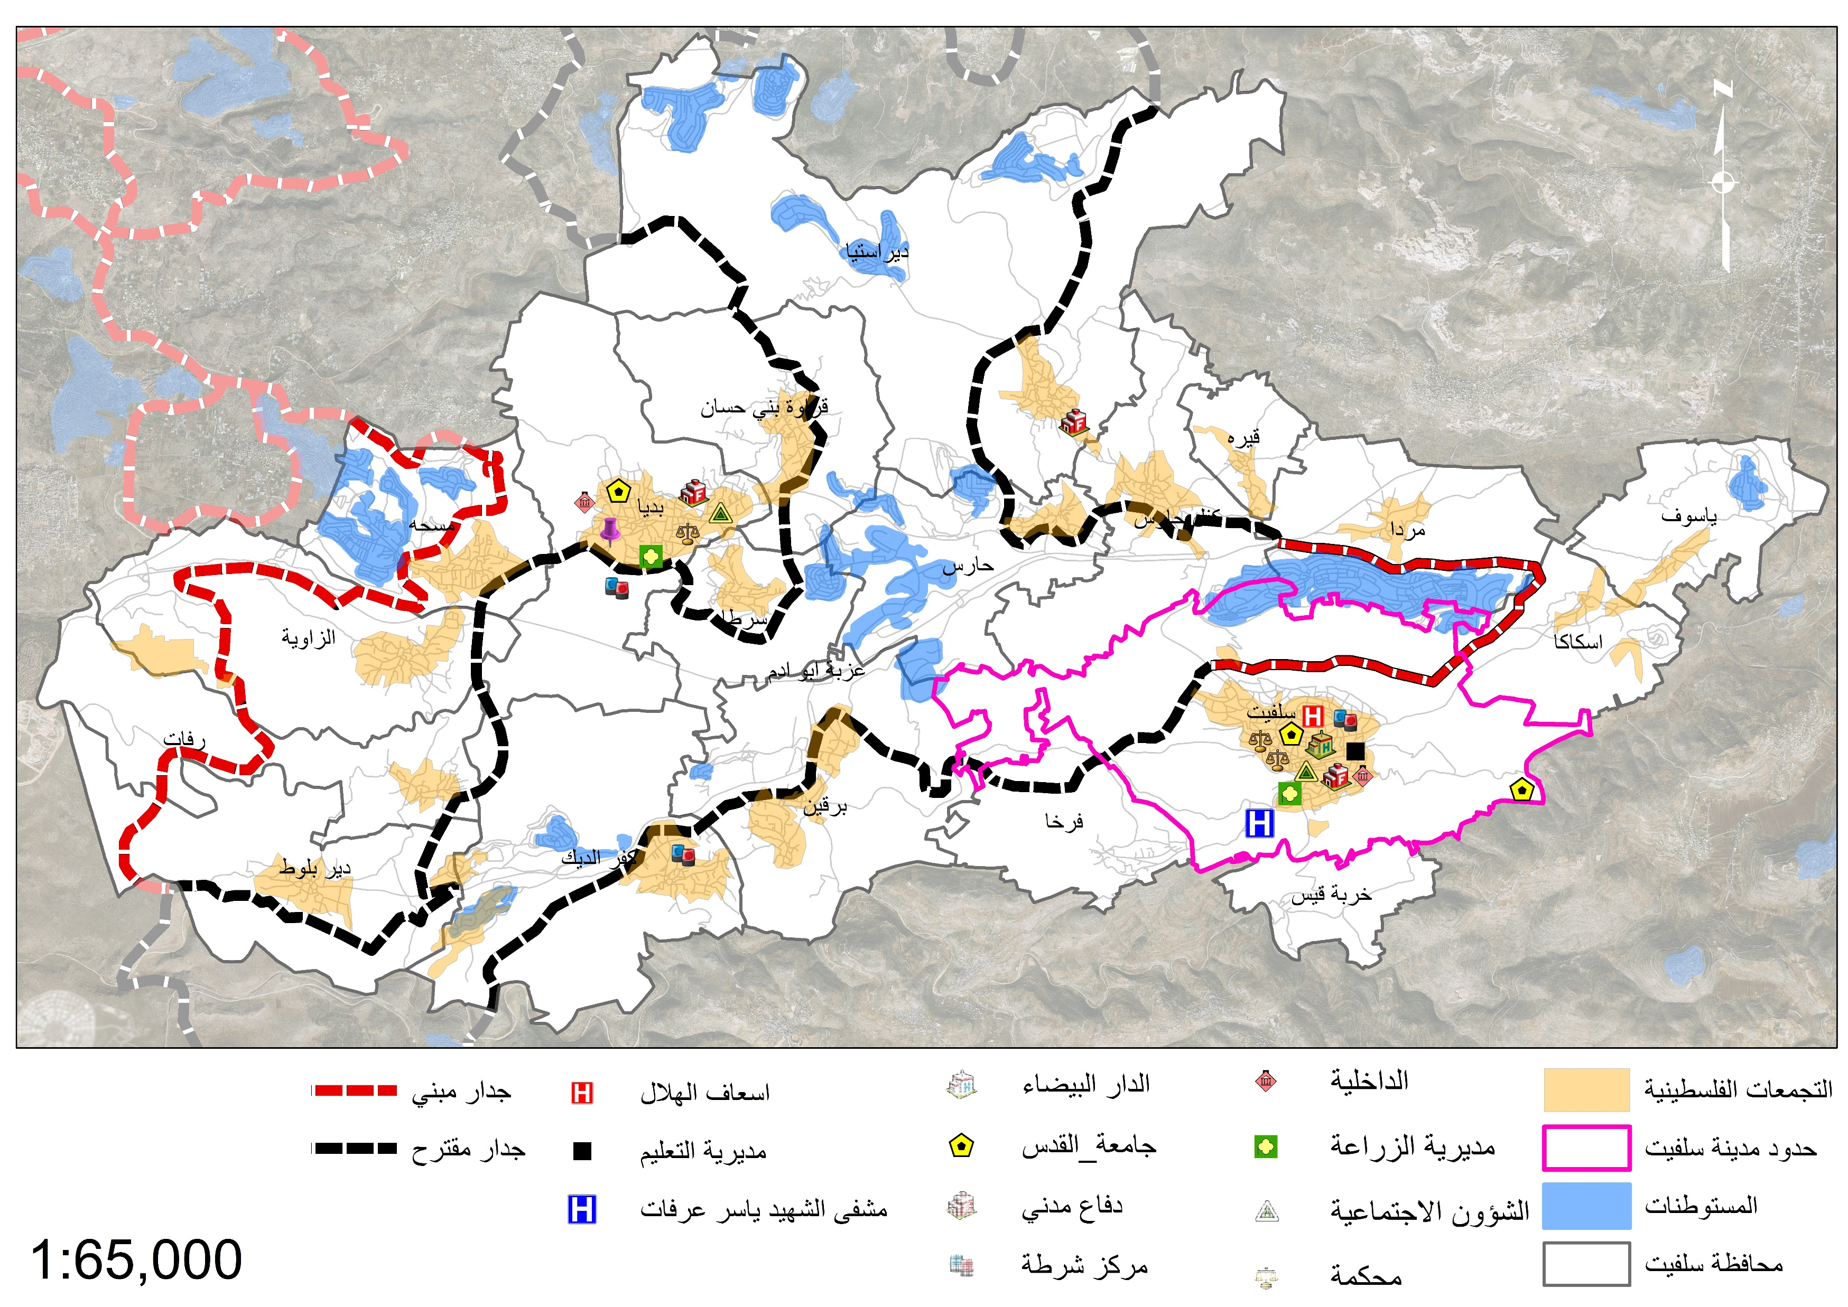
الوضع الاقليمي

Slide 14
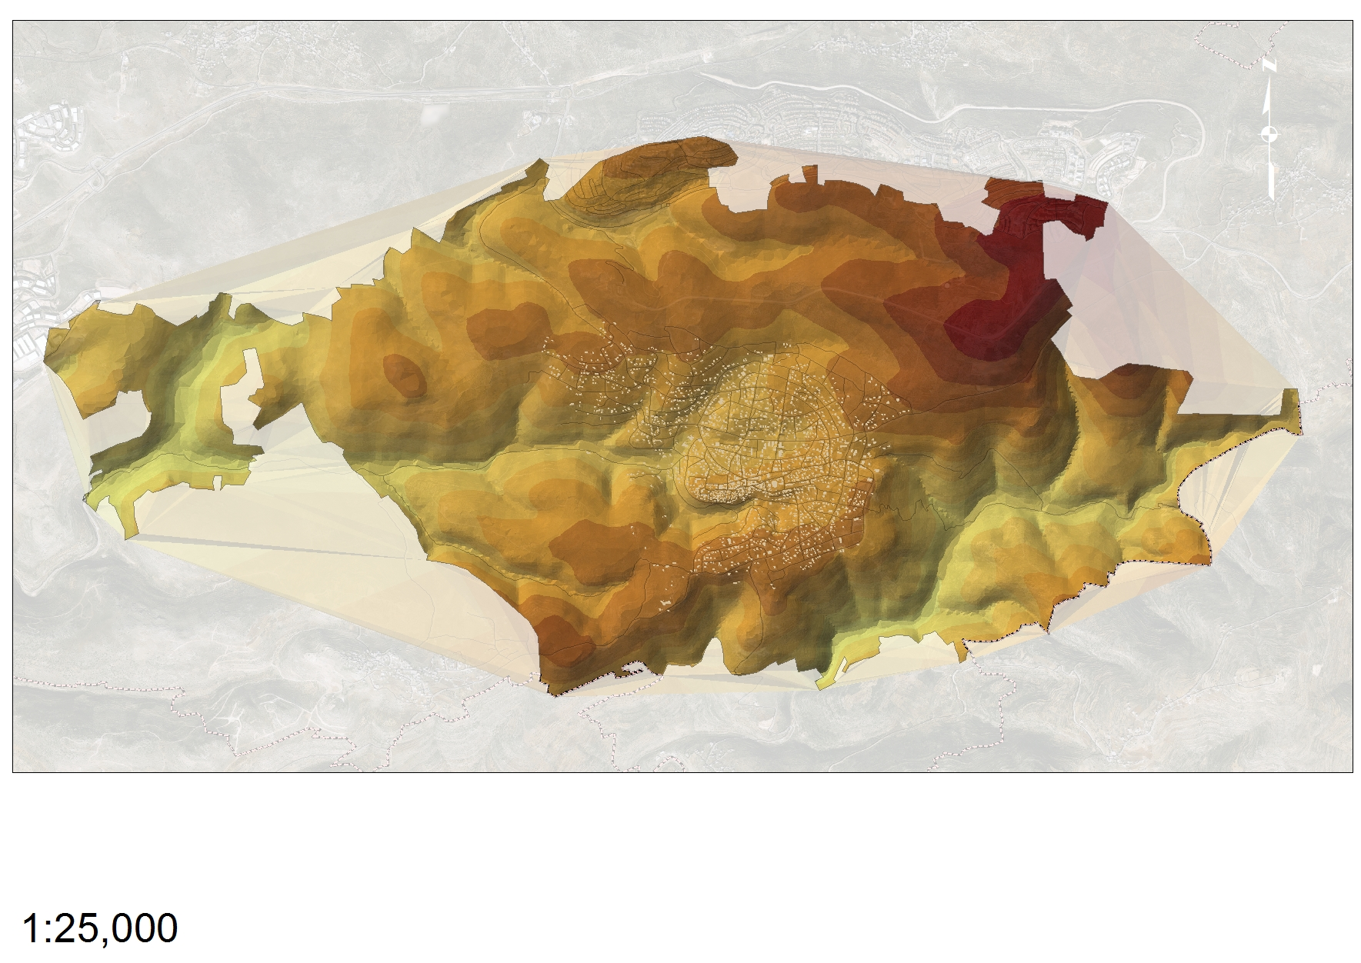
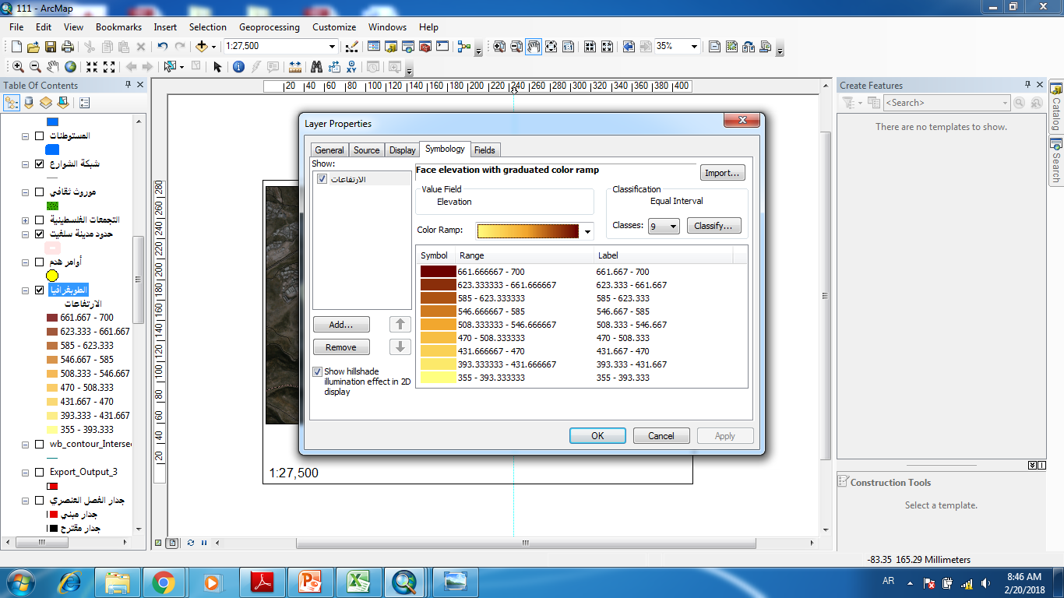
التضاريس
Height
low

Slide 15
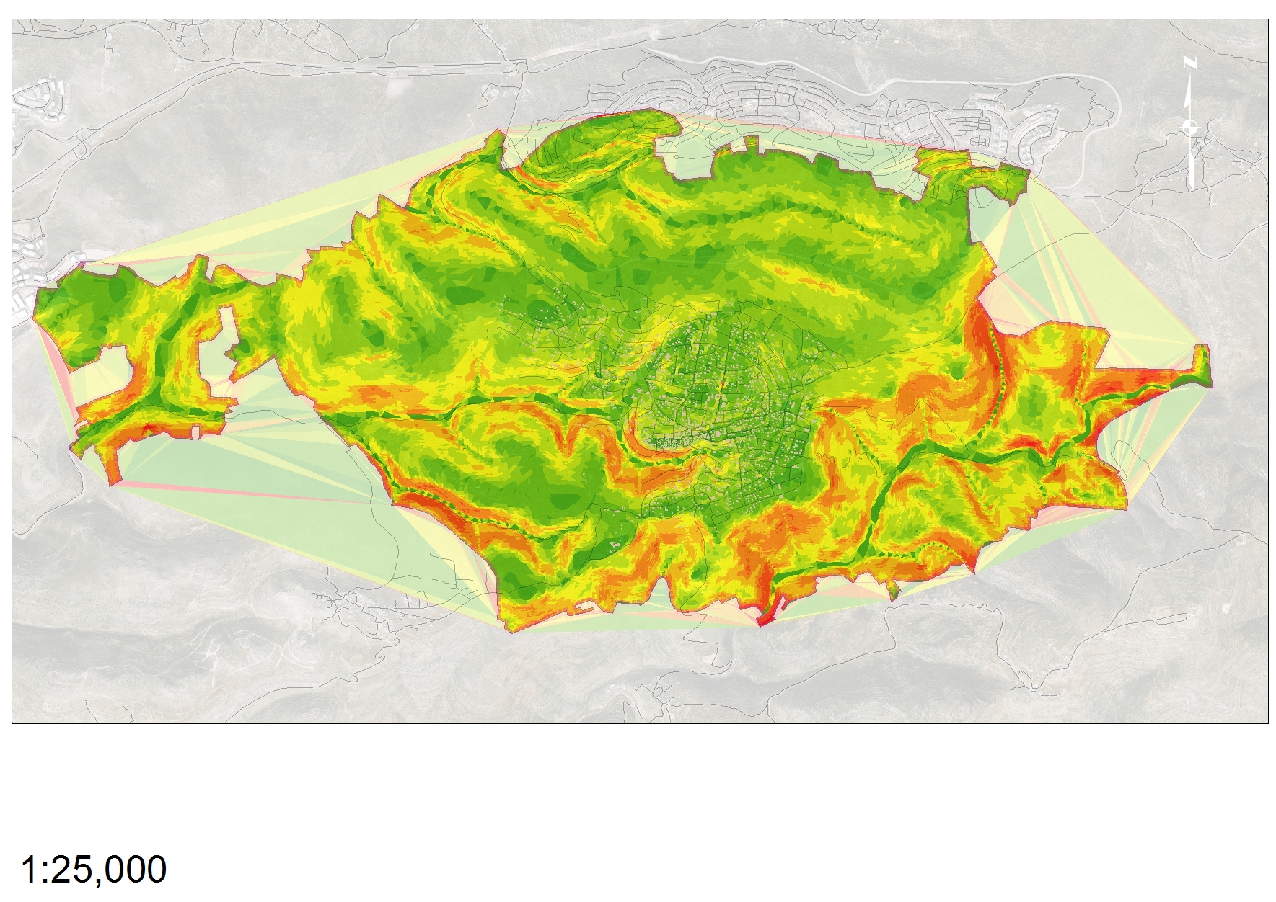
التضاريس
Height
low

Slide 16
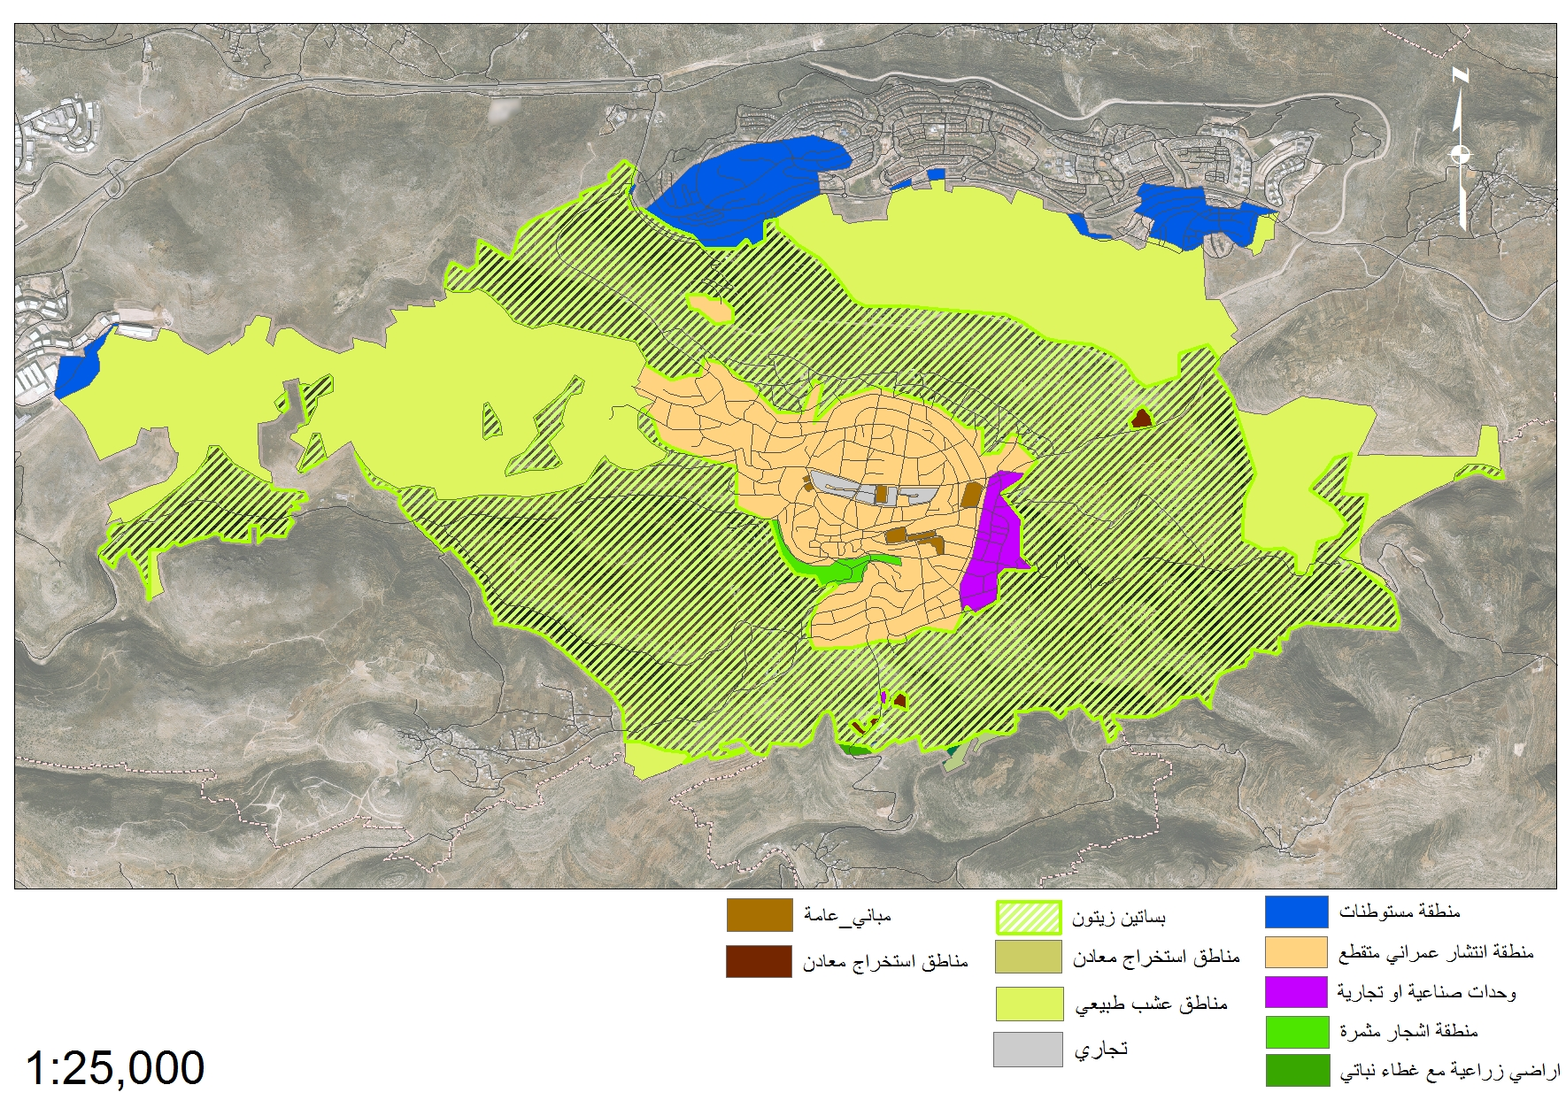
استخدامات الأراضي

Slide 17
تحليل القطاعات

Slide 18
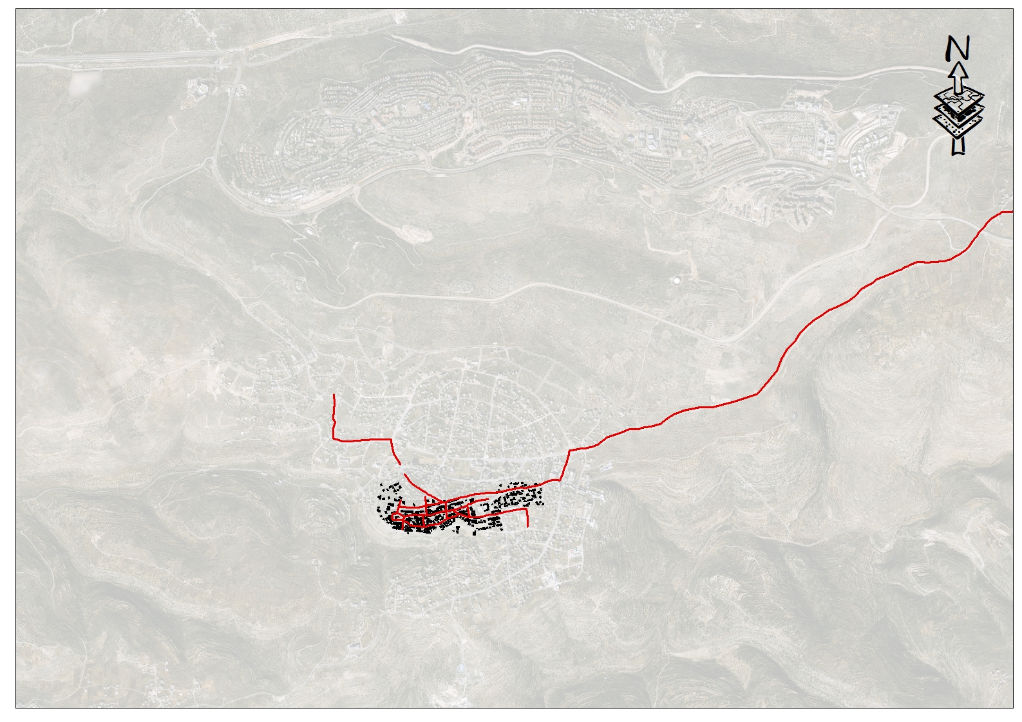
السكان والديموغرافيا
التطور العمراني لعام 1945

Slide 19
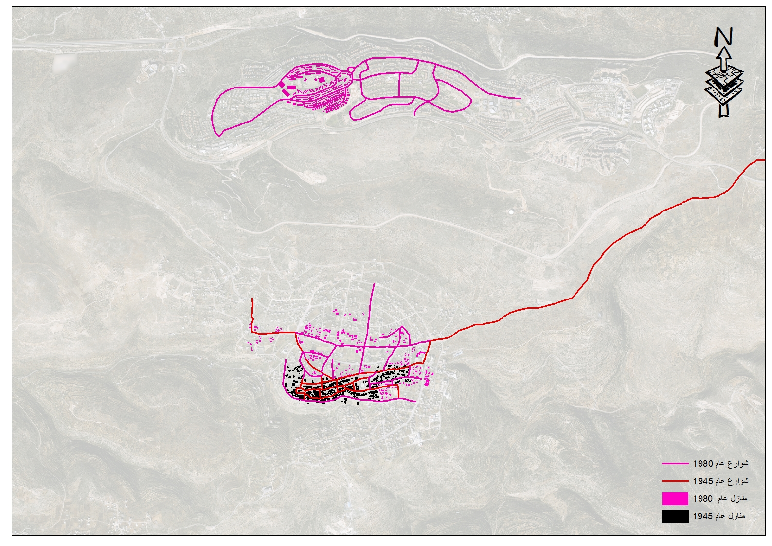
السكان والديموغرافيا
التطور العمراني لعام 1980

Slide 20
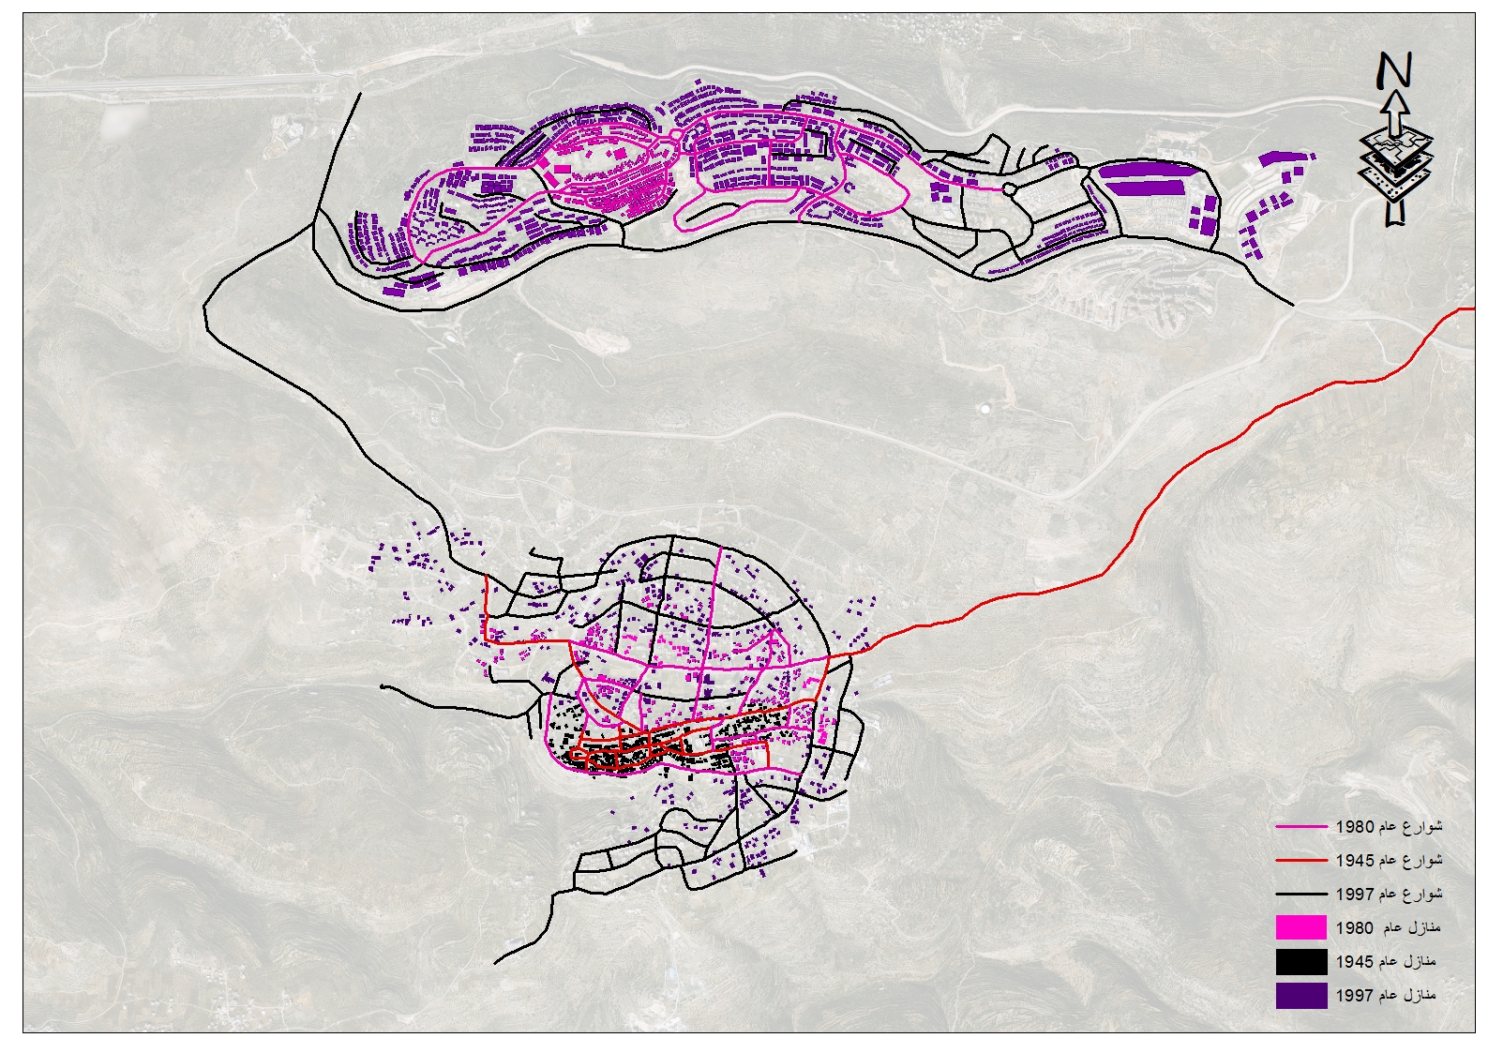
السكان والديموغرافيا
التطور العمراني لعام 1997

Slide 21
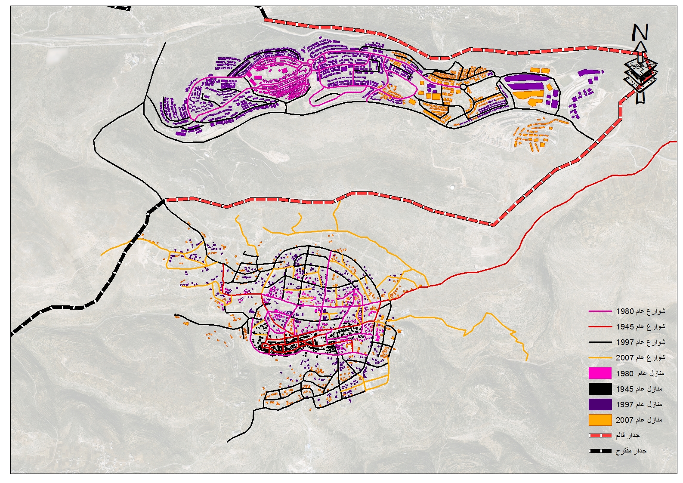
السكان والديموغرافيا
التطور العمراني لعام 2007

Slide 22
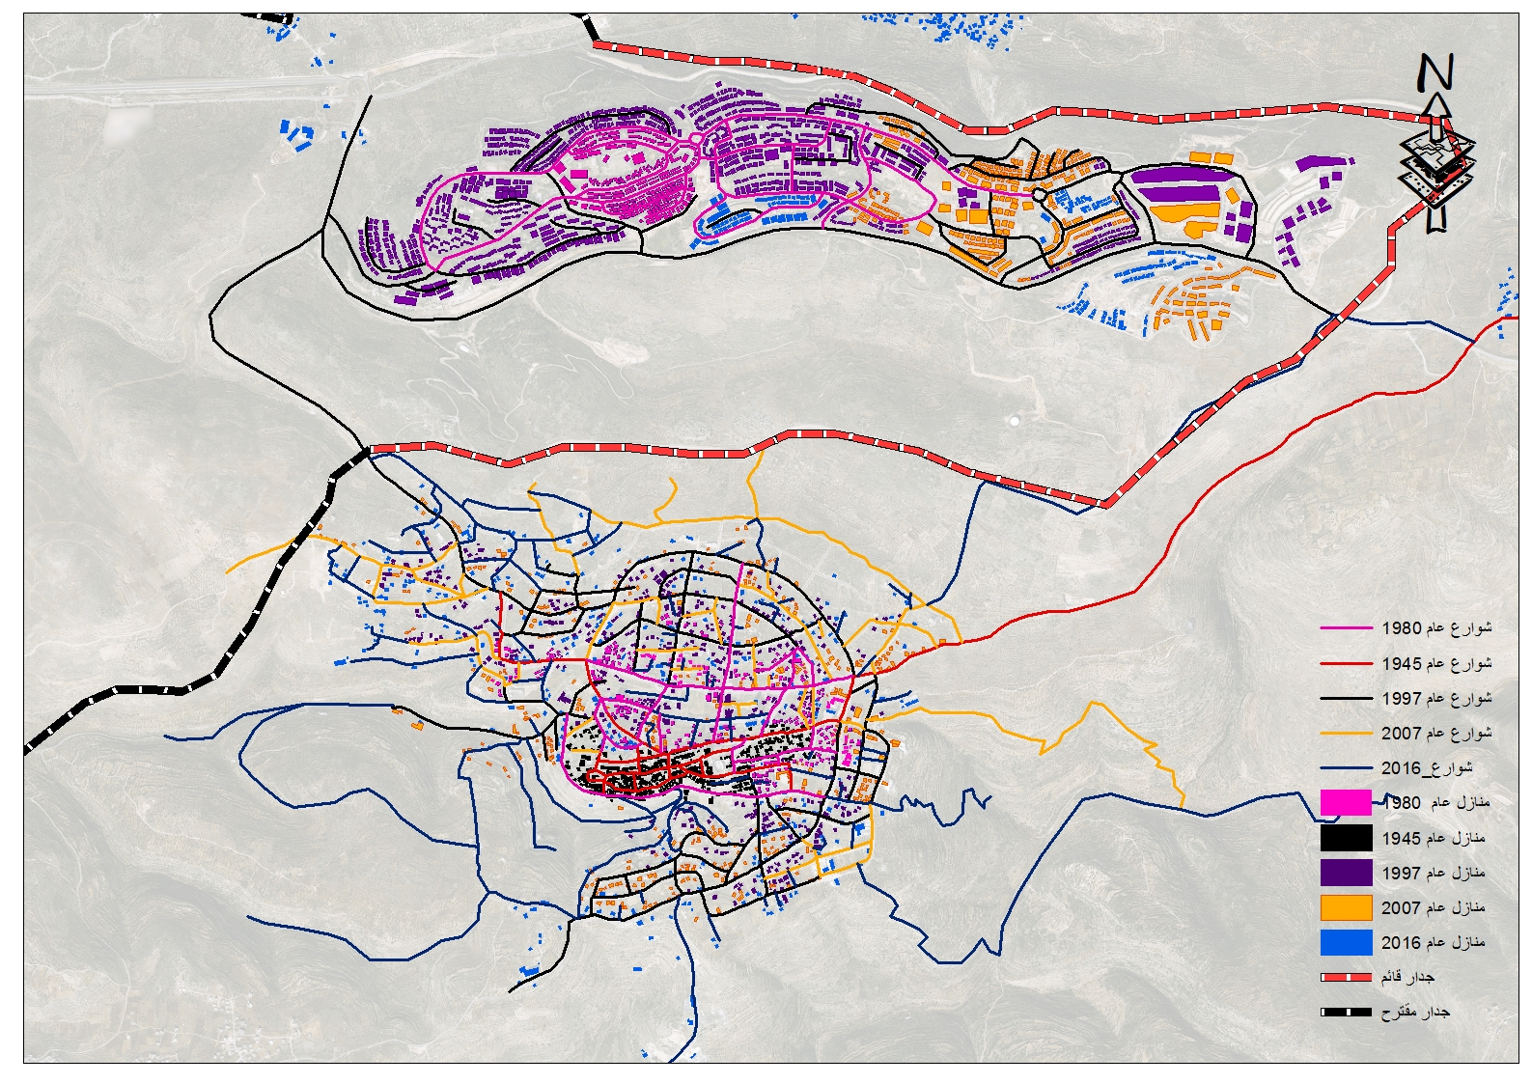
السكان والديموغرافيا
التطور العمراني لعام 2016

Slide 23
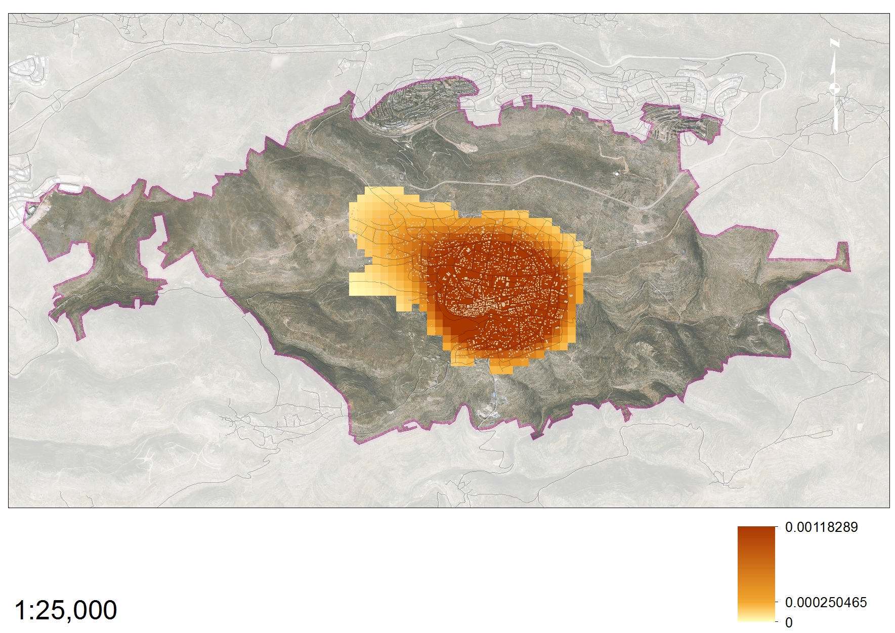
السكان والديموغرافيا
التغير في معدل النمو في مدينة سلفيت
معدل النمو
السكاني
كثافة سكانية عالية
الأعوام
كثافة سكانية منخفضة

Slide 24
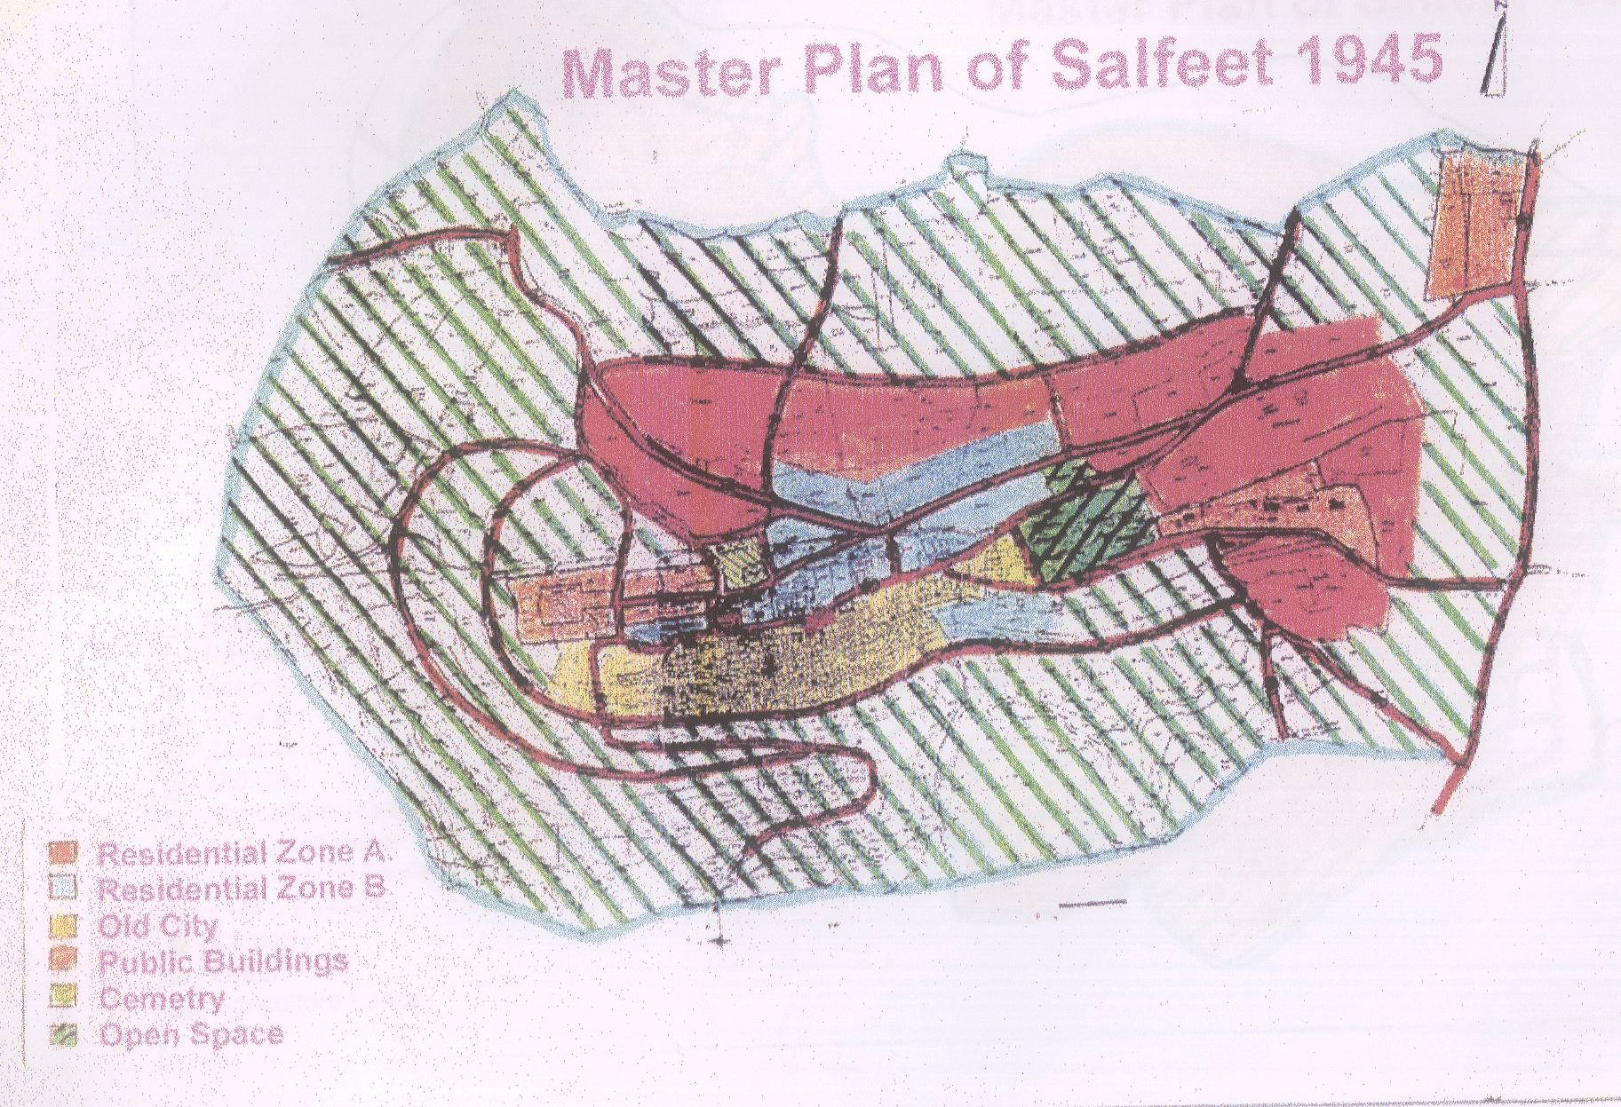
تطور المخطط الهيكلي
المخطط الهيكلي لمدينة سلفيت عام 1945
تبلغ مساحته 946.7 دونم

Slide 25
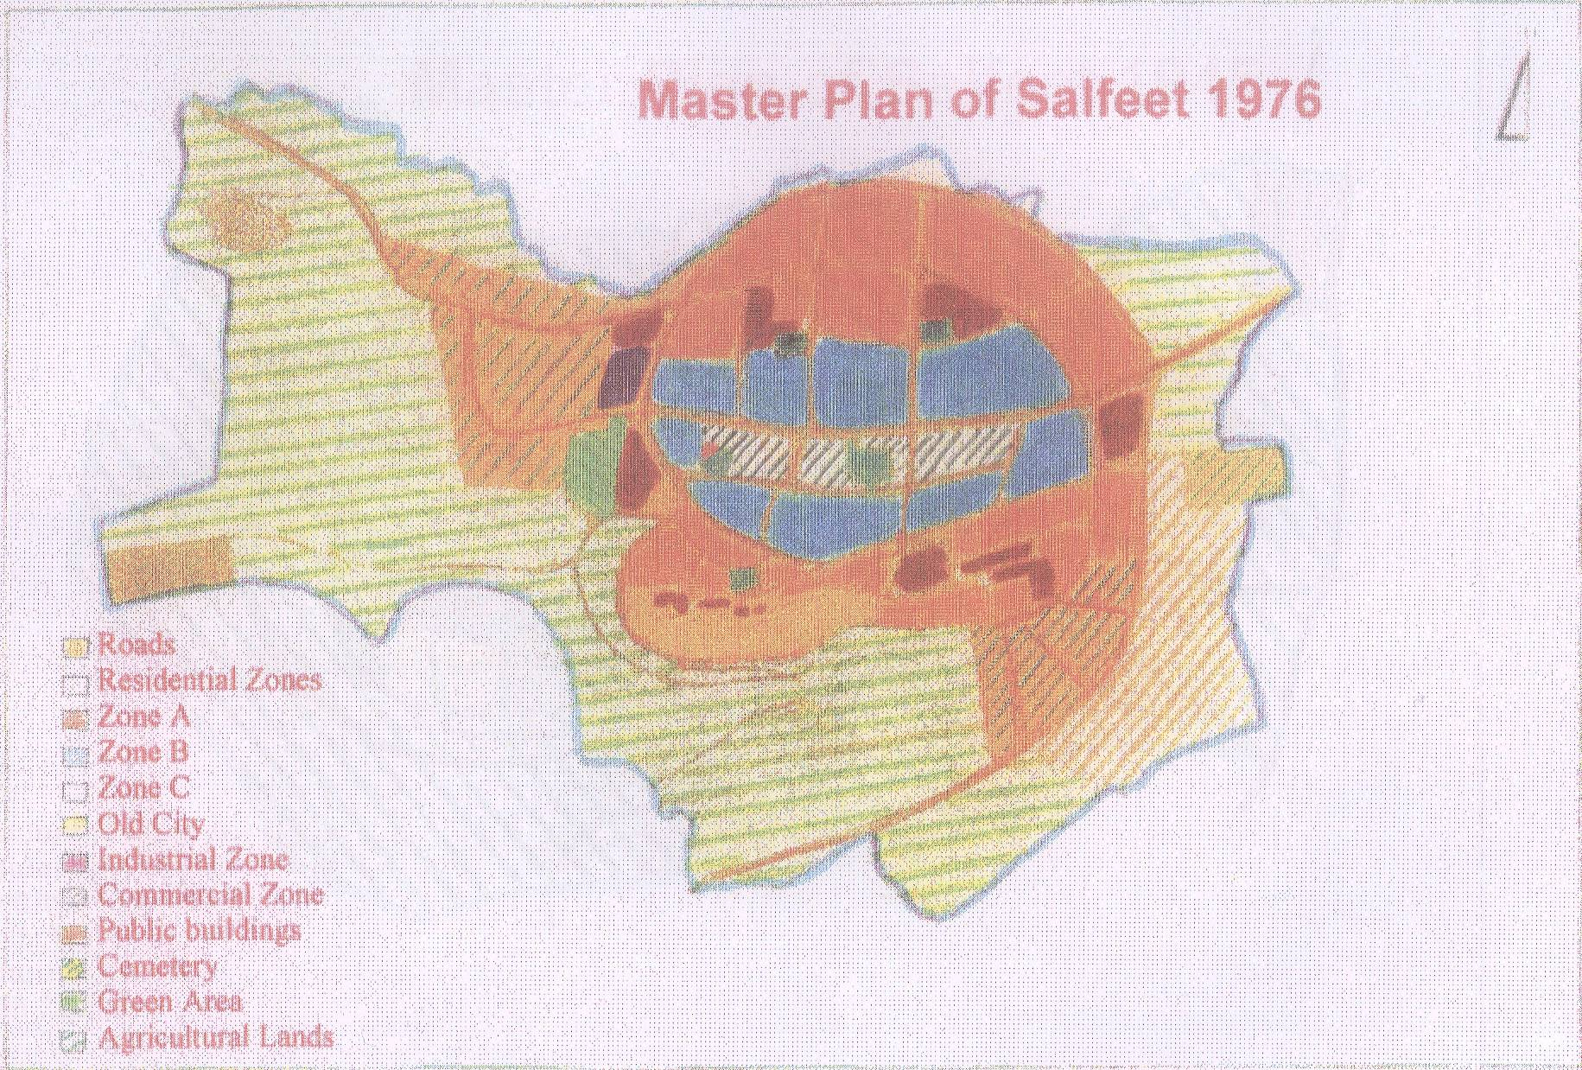
تطور المخطط الهيكلي
المخطط الهيكلي لمدينة سلفيت عام 1976
تبلغ مساحته 3211 دونم

Slide 26
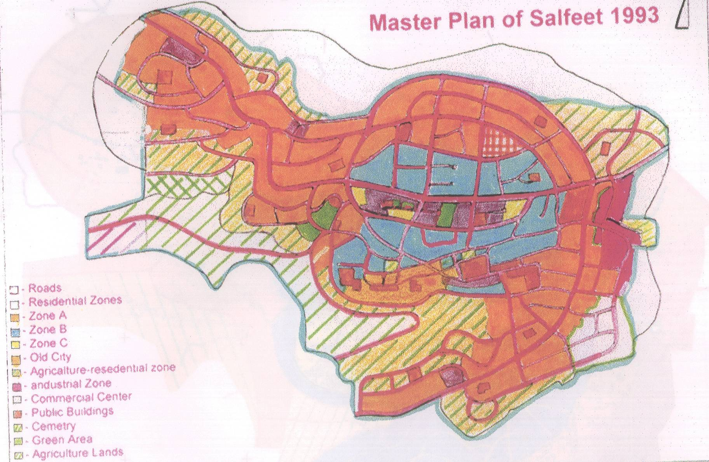
تطور المخطط الهيكلي
المخطط الهيكلي لمدينة سلفيت عام 1993
تبلغ مساحته 3324 دونم

Slide 27
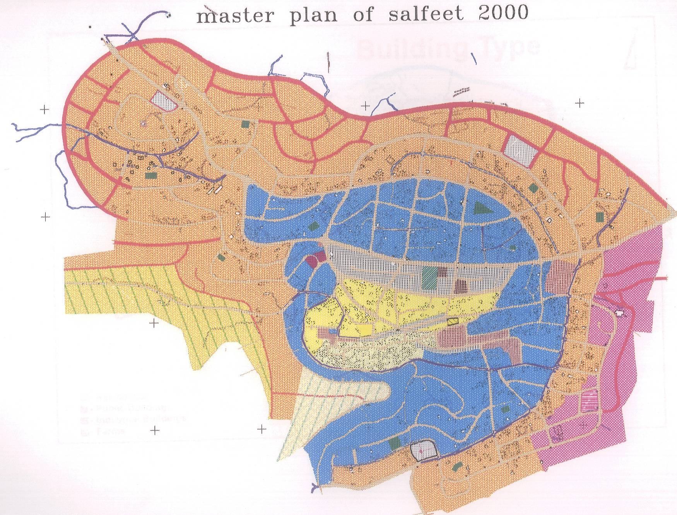
تطور المخطط الهيكلي
المخطط الهيكلي لمدينة سلفيت عام 2000
تبلغ مساحته 3918.7 دونم

Slide 28
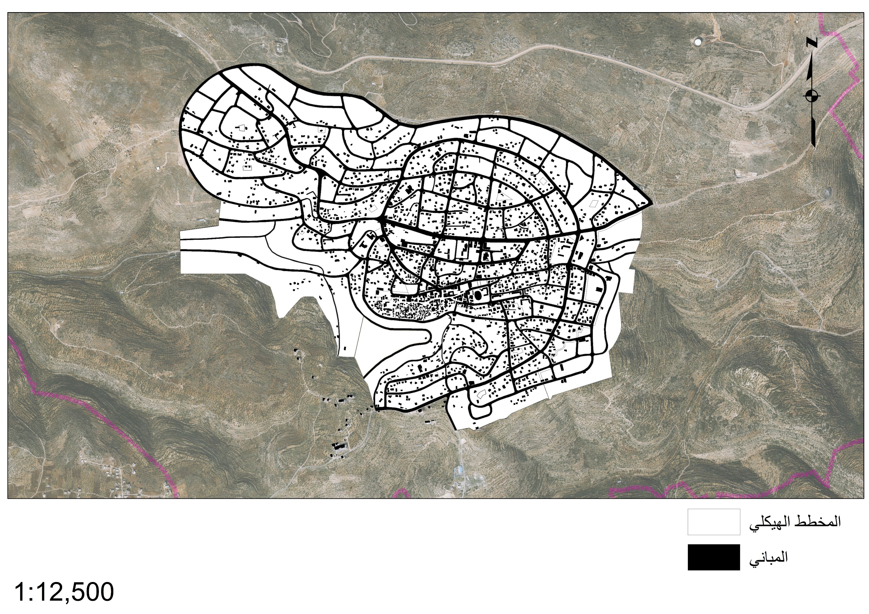
النسيج العمراني

Slide 29
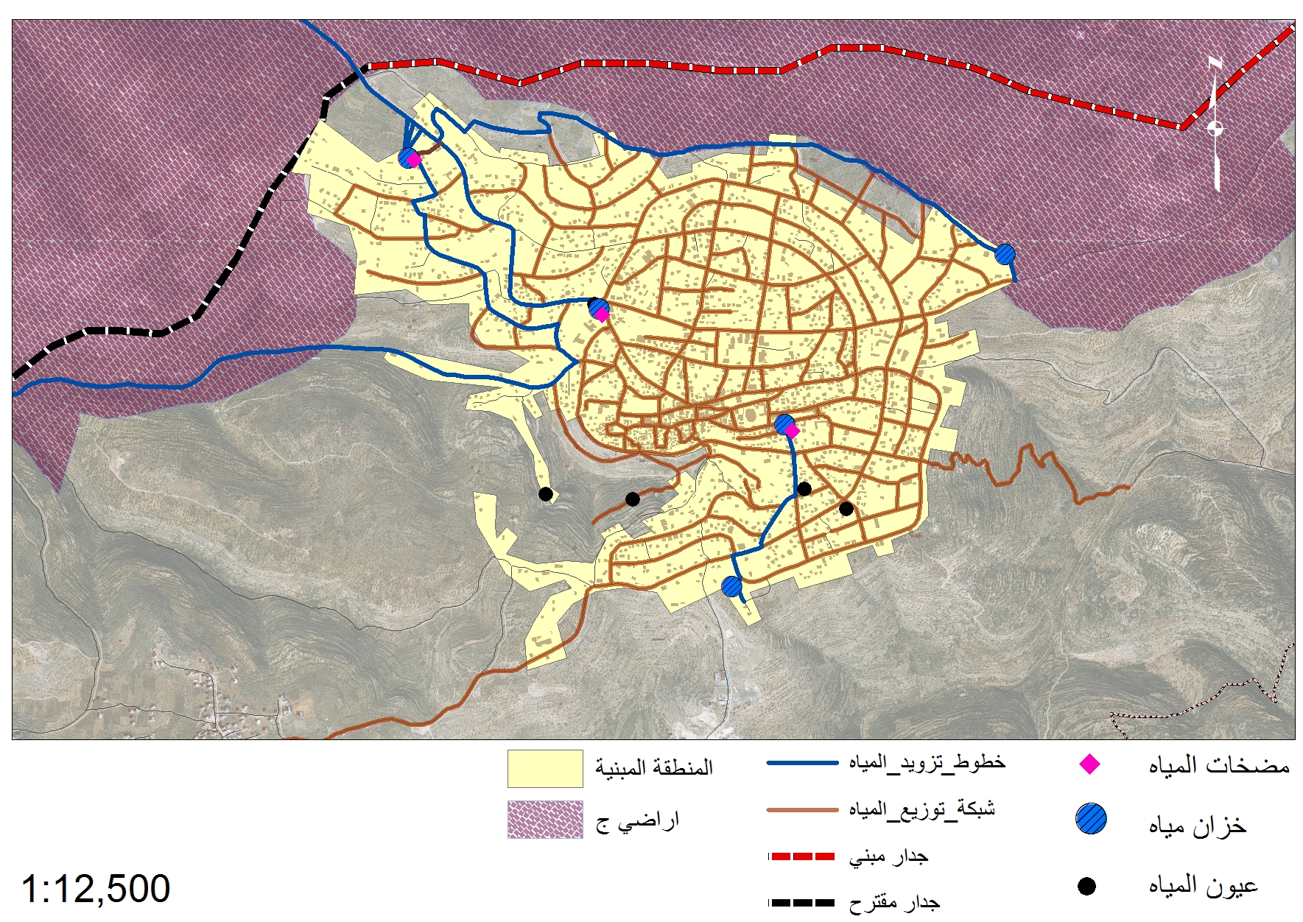
تزويد المياه

Slide 30
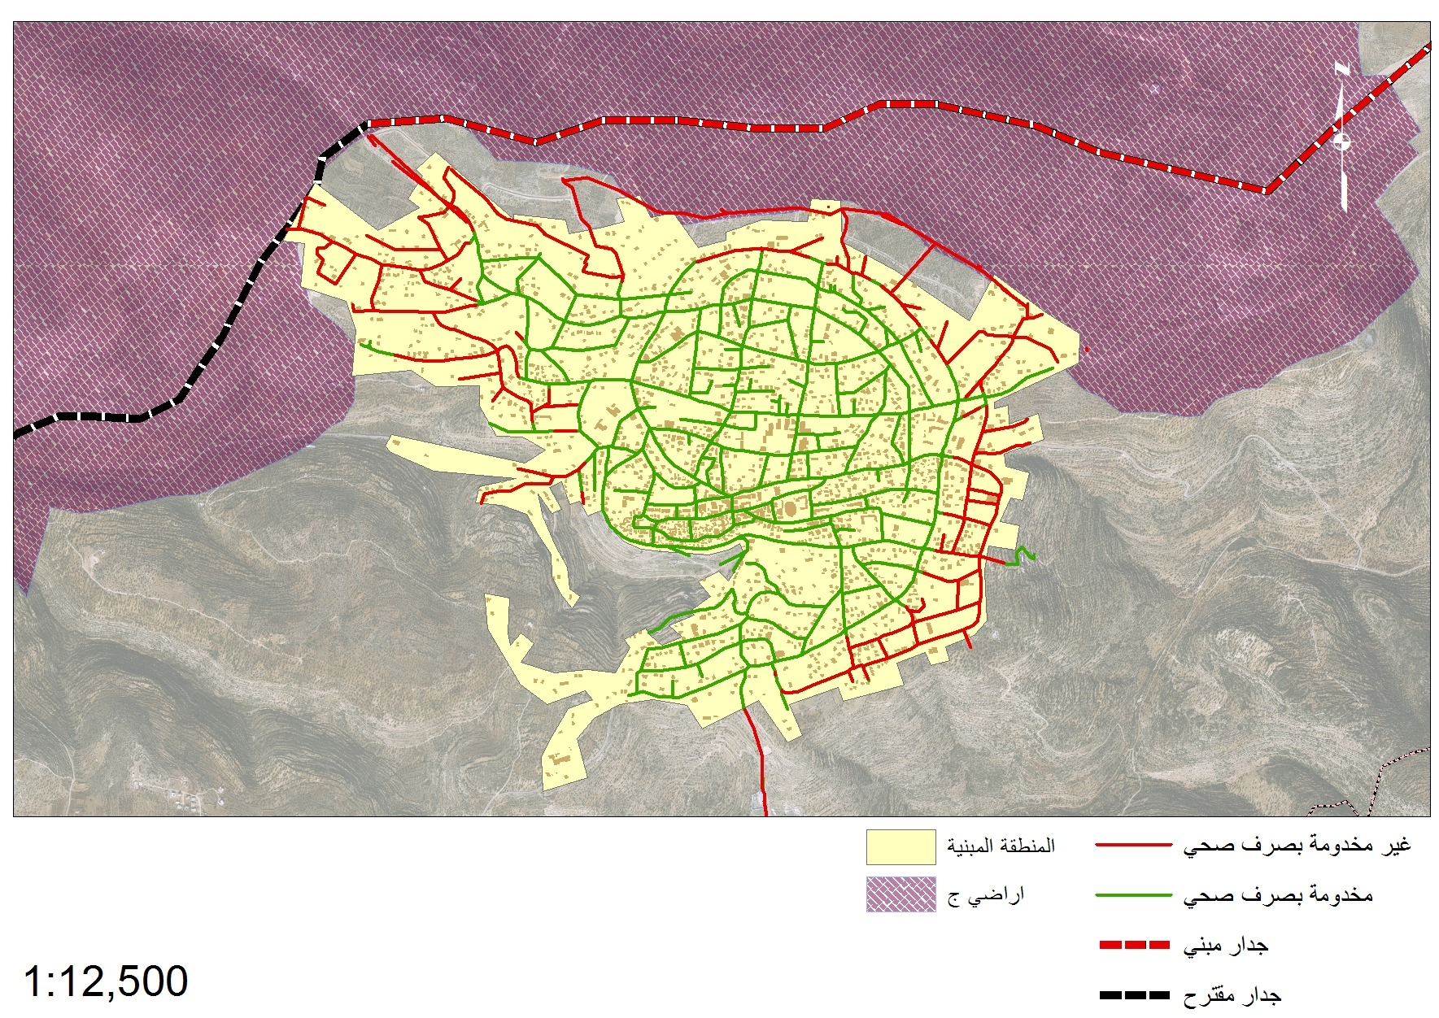
الصرف الصحي

Slide 31
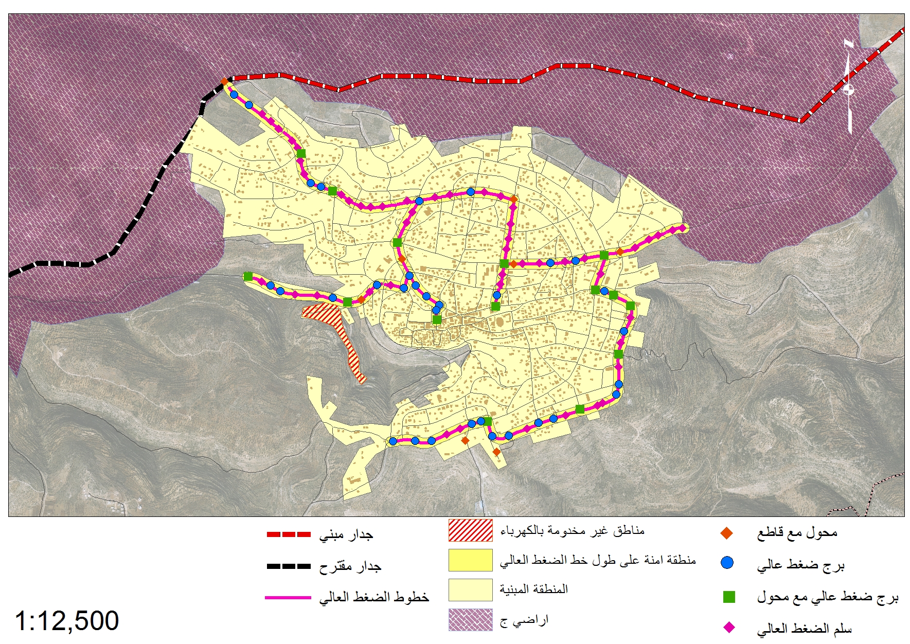
امدادات الطاقة

Slide 32
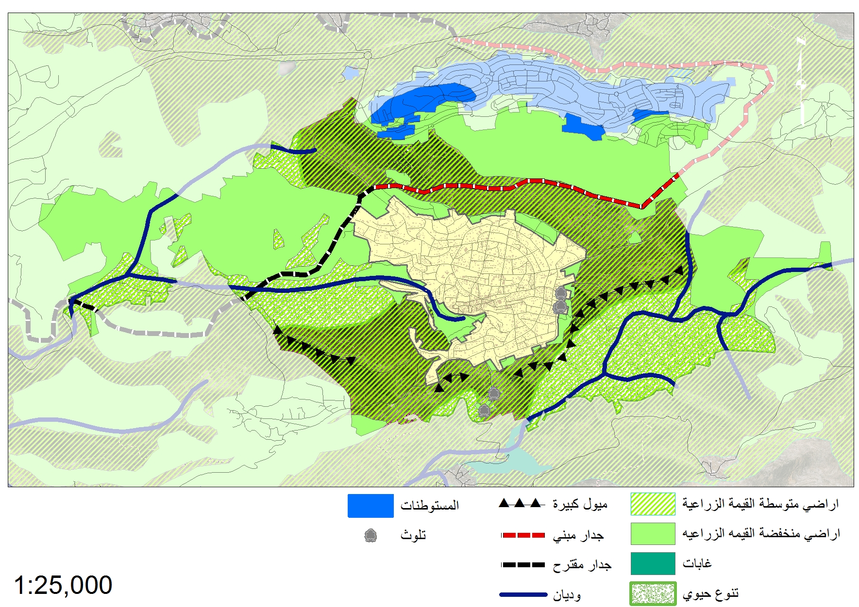
البيئة

Slide 33
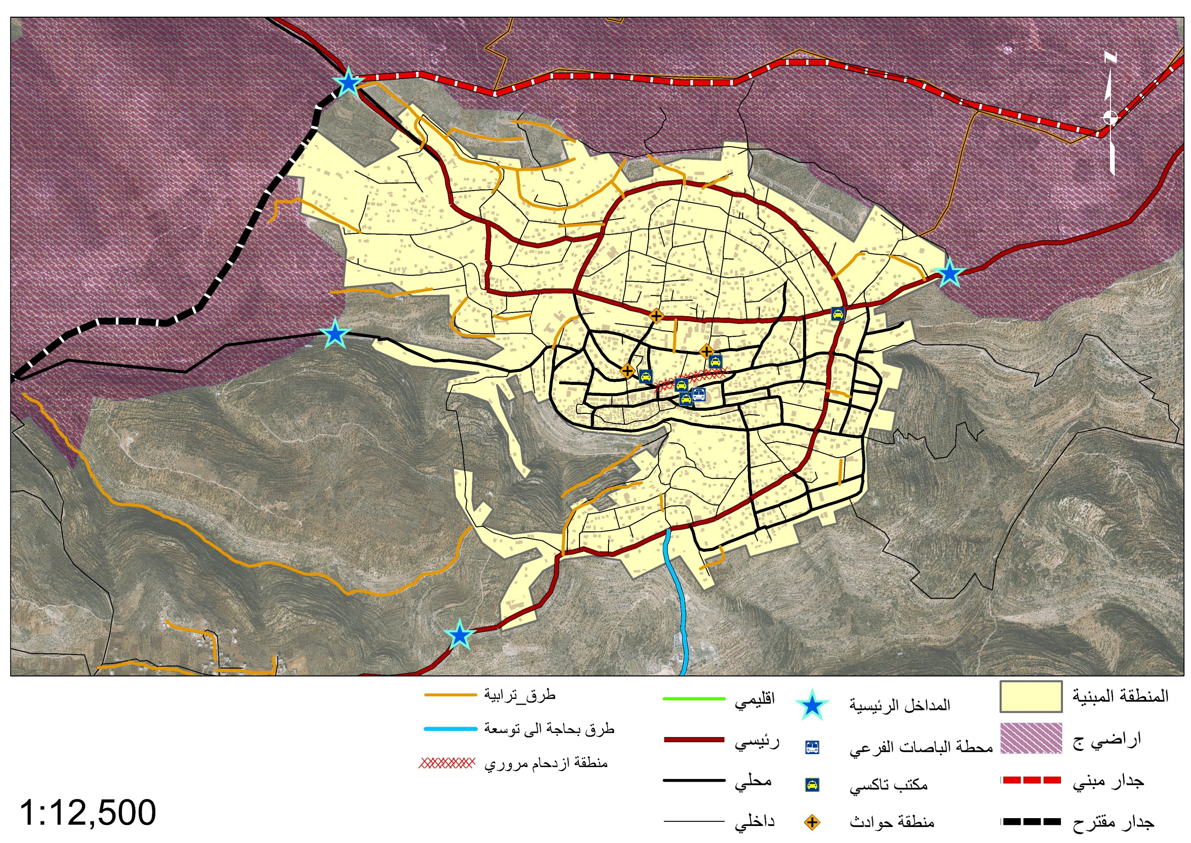
المواصلات وحركة المرور
المدخل الشمالي
سلفيت - اسكاكا
سلفيت - بروقين
سلفيت - فرخة

Slide 34
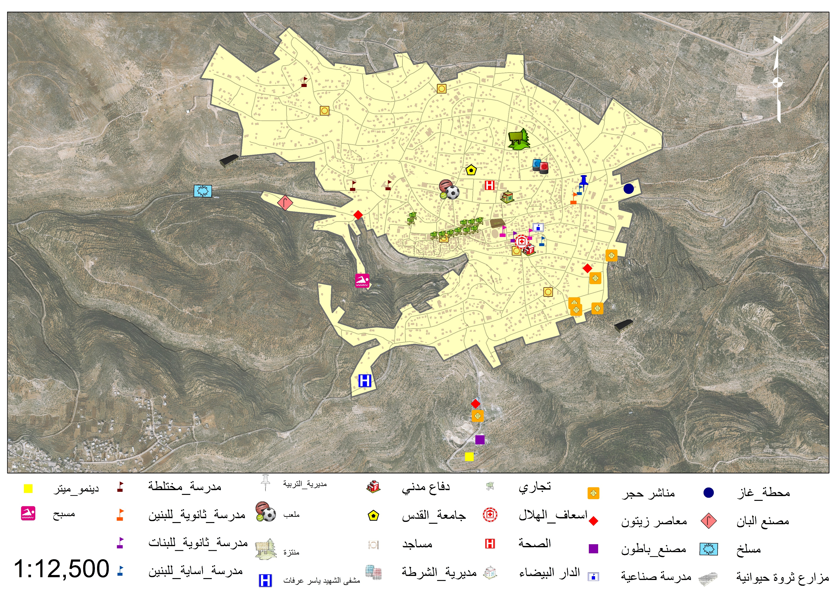



المرافق المجتمعية

Slide 35
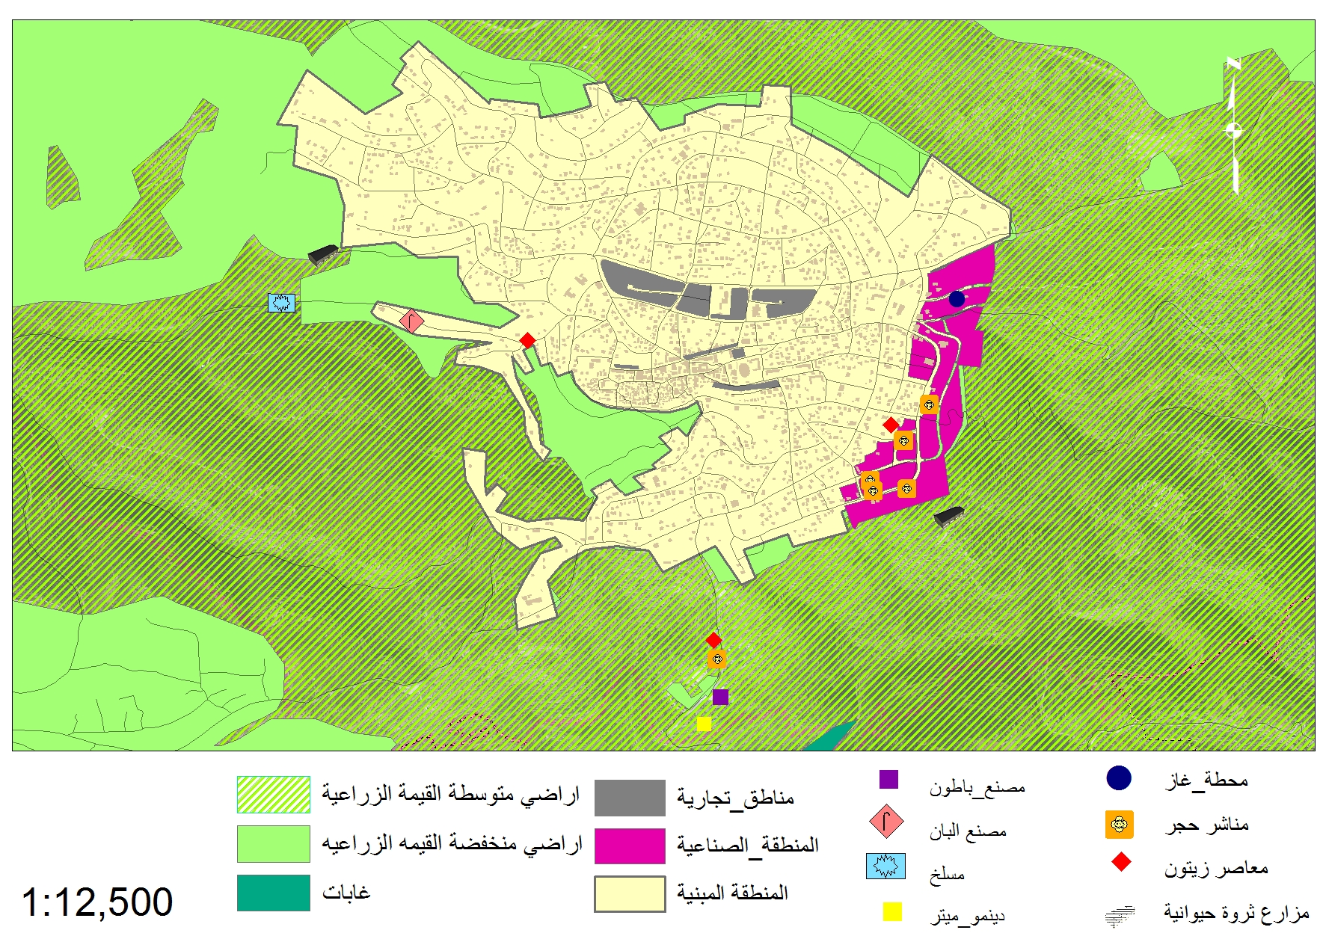
الاقتصاد المحلي

Slide 36
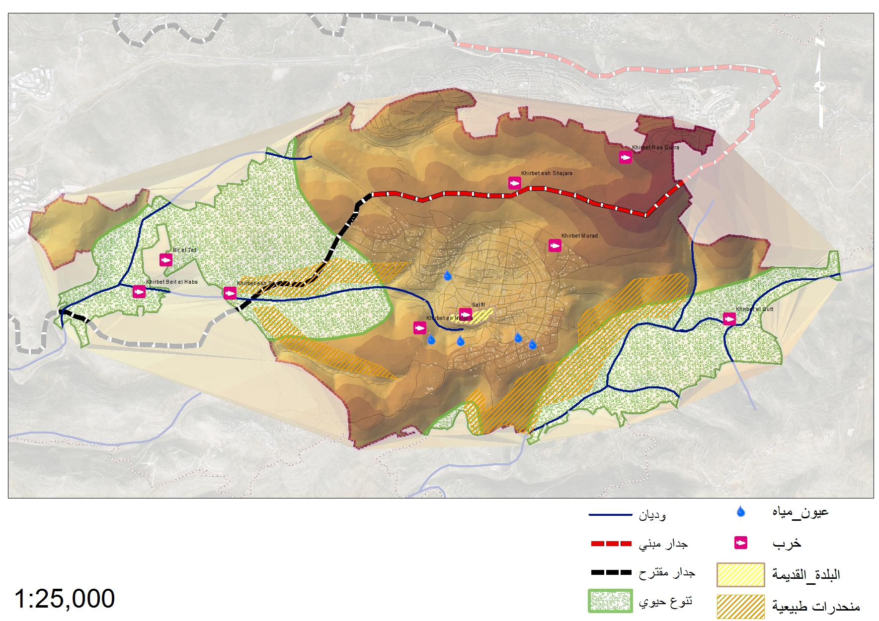
الموروث الثقافي والطبيعي

Slide 37
نتائج التحليل

Slide 38
المحددات والمشاكل

Slide 39
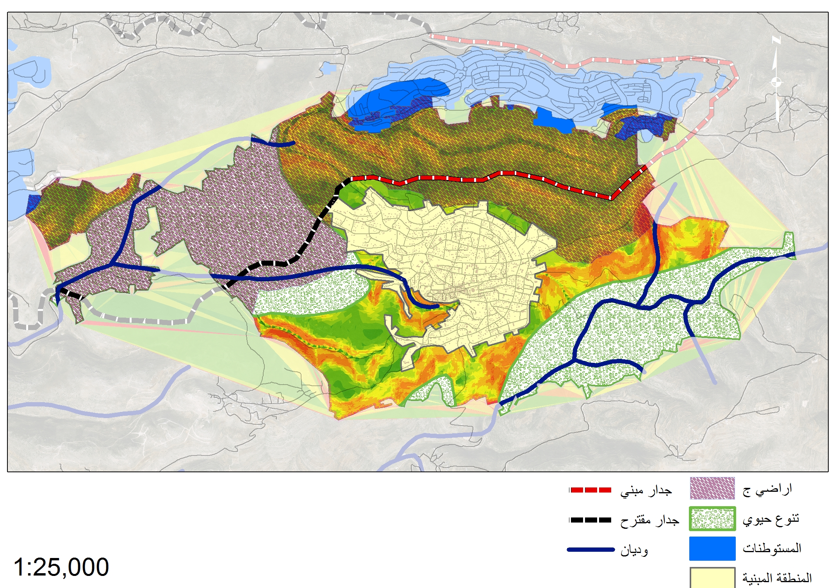
المحددات والمشاكل

Slide 40
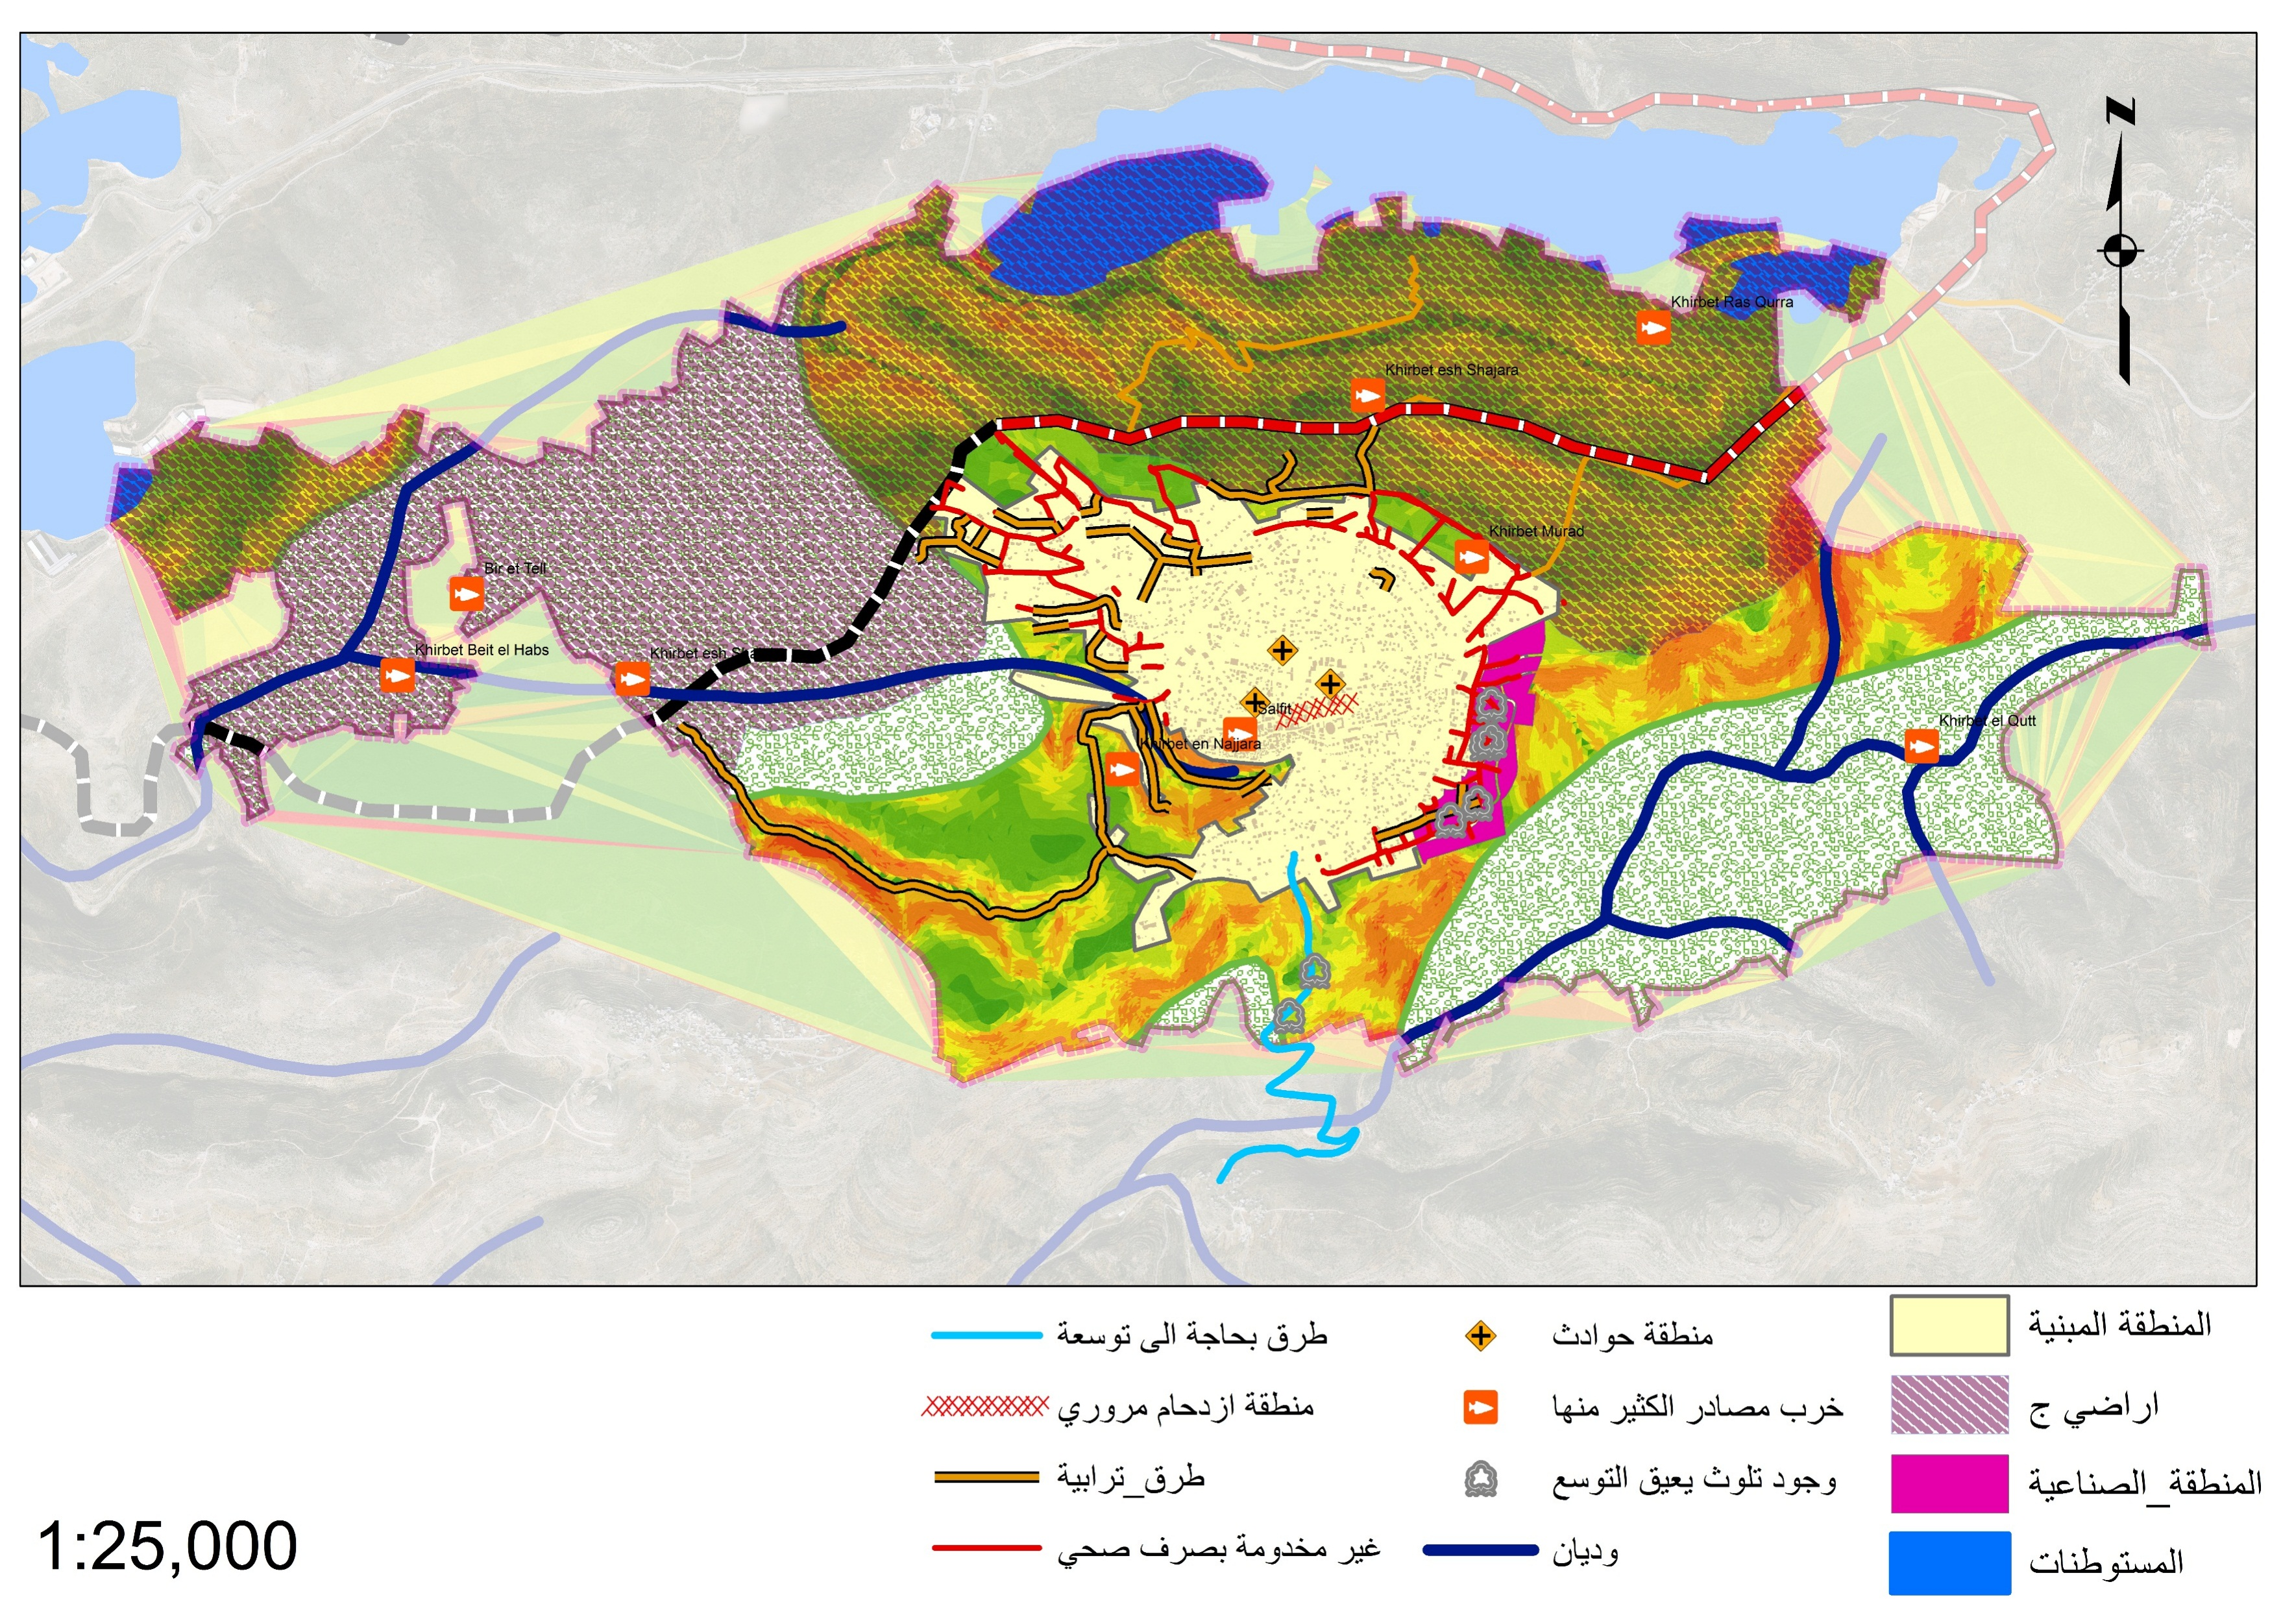
المحددات والمشاكل
محددات سياسية
1-وجود أكبر مستوطنة بالضفة الغربية
على جزء من أراضي مدينة سلفيت.
2-استلاء الاحتلال على 10,845 دونم
من أراضي المدينة.
3-وجود جدار قائم على شكل سياج
واقتراح جدار يفصل المدينة عن الشمال
محددات طبيعية
1-وجود مناطق تنوع حيوي.
2-وجود وديان باتجاهات متعددة.
3-طبغرافية المنطقة.

Slide 41
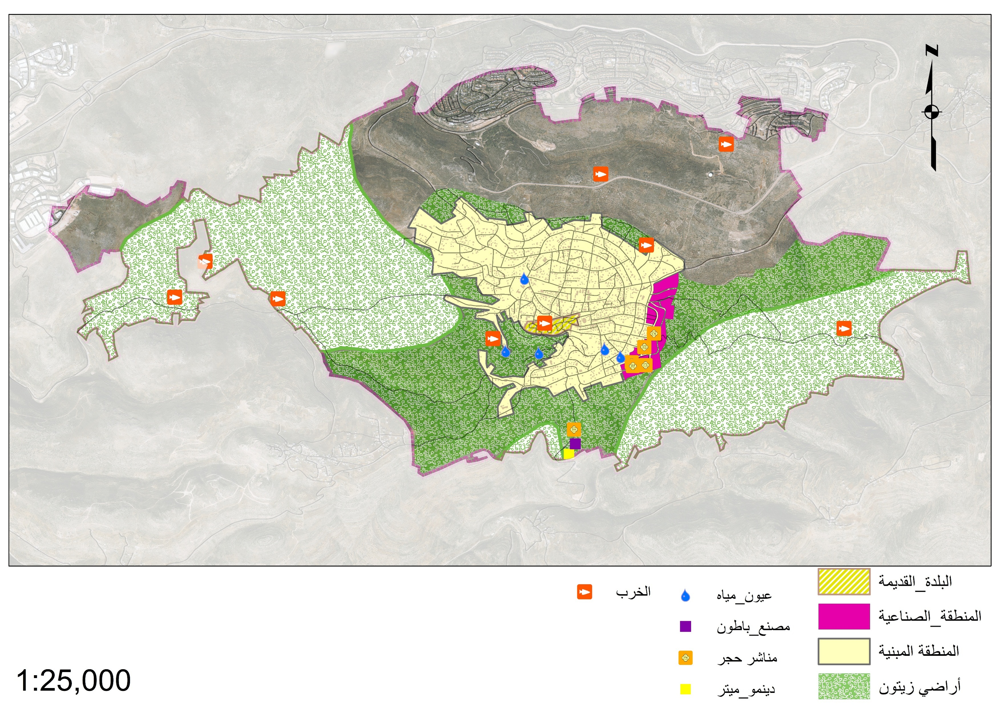
الامكانيات والفرص
1- وجود بعض الخرب غير مصادرة.
2-وجود منطقة صناعية .
3-وجود بلدة قديمة بطابع قديم وجميل.
4-وجود بعض المصانع في جنوب المدينة
5-وجود أراضي زيتون .

Slide 42
القضايا والرؤية التنموية لمدينة سلفيت
قطاع الخدمات والمرافق العامة
الطرق والمواصلات
قطاع البنية التحتية
قطاع الاقتصاد
1-ايجاد اماكن ترفيهية ومنتزهات تعمل على جذب السياح والزوار.
2-اعادة تأهيل الاماكن الاثرية.
3-توفير كلية مهنية.
4-توسعة مستشفى الشهيد ياسر عرفات.
1-خدمة مناطق التوسعة للمخطط الهيكلي ببشبكة طرق للايفاء بالاحتياجات المستقبلية
1-استخدام الطاقة المتجددة كمصدر للتوليد.
2-توسعة لشبكات الكهرباء.
3-ضعف البنية التحتية في مجال الصرف الصحي
4-ضعف البنية التحتية للمياه.
1-استغلال الاراضي الزراعية وحمايتها وتسويق المنتجات الزراعية.
2-تتخطيط وتطوير منطقة صناعية اخرى .
3-توفير فرص عمل
نحو مدينة زراعية صامدة، ومركزا حيويا جاذبا بازدهاره الاقتصادي في بيئة صحية وامنه

Slide 43
الاحتياجات المستقبلية لاستخدامات الاراضي
مجموع المساحات | المساحة الاضافية المفترضة | الزيادة في عدد السكان | عدد السكان في سنة الهدف 2034 | النقص في المساحة | المساحة الحقيقية | المساحة المفترض توافرها | عدد السكان الحالي | متوسط المساحة اللازمة دونم/شخص | استعمالات الاراضي
1,216 | 601.47 | 6683 | 17356 | 615 | 346 | 960.57 | 10673 | 0.09 | المناطق السكنية
-251 | 33.415 |  |  | -284 | 337.63 | 53.365 |  | 0.005 | المدارس
49 | 20.049 |  |  | 29 | 3.345 | 32.019 |  | 0.003 | الخدامت الصحية
17 | 6.683 |  |  | 11 | 0 | 10.673 |  | 0.001 | الخدمات الثقافية
50 | 20.049 |  |  | 30 | 1.9 | 32.019 |  | 0.003 | الخدمات الادراية
26 | 13.366 |  |  | 13 | 8.633 | 21.346 |  | 0.002 | الخدمات التجارية
65 | 26.732 |  |  | 39 | 3.976 | 42.692 |  | 0.004 | الخدمات الصناعية
15 | 6.683 |  |  | 9 | 1.908 | 10.673 |  | 0.001 | مقابر
5 | 2.6732 |  |  | 3 | 1.46 | 4.2692 |  | 0.0004 | مساجد
63 | 26.732 |  |  | 37 | 6.159 | 42.692 |  | 0.004 | حدائق وملاعب
129 | 66.83 |  |  | 62 | 44.453 | 106.73 |  | 0.01 | الشوارع
1,796 | 824.6822 |  |  | 971 | 346 | 1317.0482 |  | 0.1234 | المجموع

Slide 44
التوجهات التنموية

Slide 45


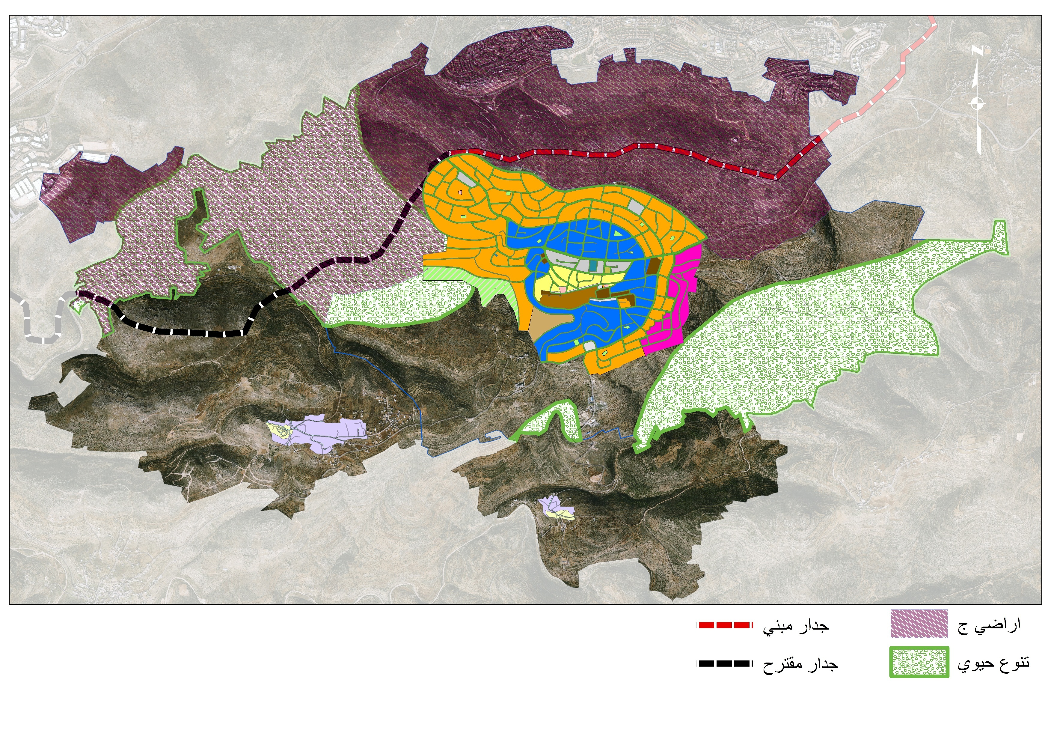
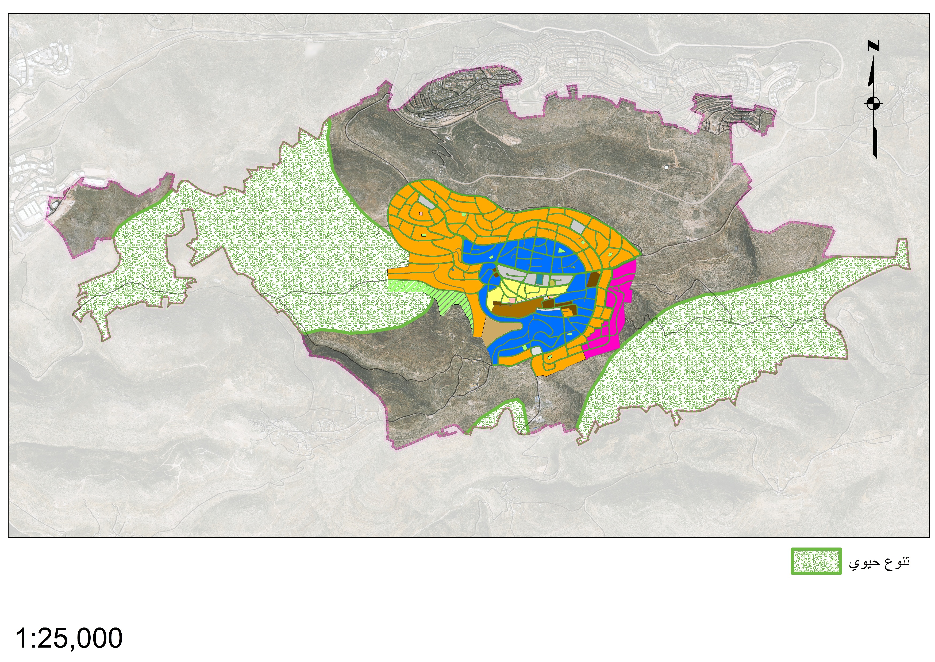
التوجهات التنموية
التوسع في ظل وجود الاحتلال
2
التوسع في ظل عدم وجود احتلال
1
التوسع في ظل عدم وجود احتلال

Slide 46
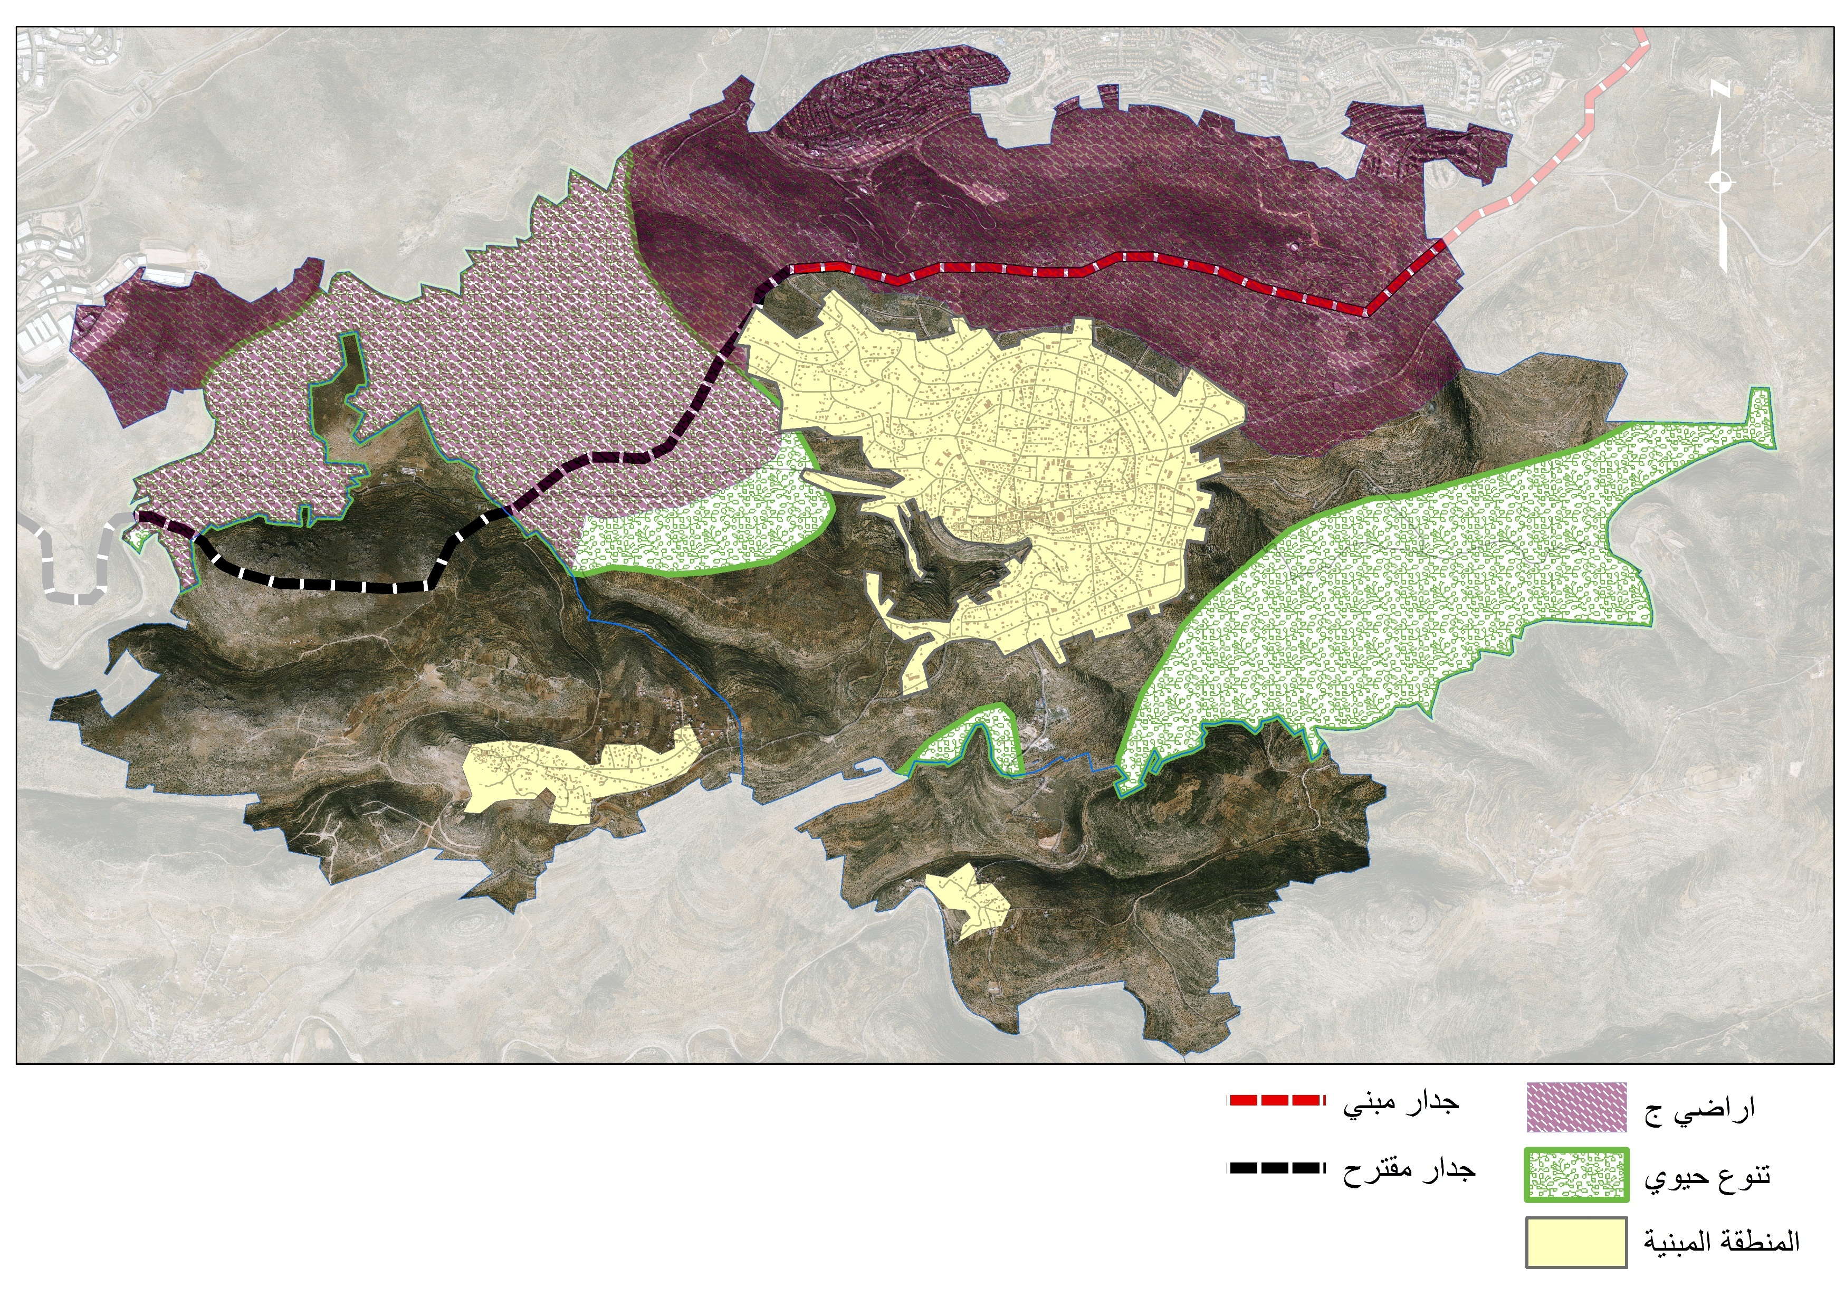
التوجهات التنموية
التوسع في ظل عدم وجود احتلال
2
التوسع في ظل عدم وجود احتلال
1

Slide 47
التوجه الاول
مناطق سكنية
مناطق
سكنية
منطقة
صناعية

Slide 48
التوجهات التنموية
التوسع في ظل وجود الاحتلال
2
التوسع في ظل عدم وجود احتلال
1
التوسع في ظل عدم وجود احتلال

Slide 49

التوجه الثاني
مناطق سكنية
منطقة
صناعية
مناطق
سكنية

Slide 50
الاحتياجات المستقبلية لاستخدامات الاراضي
التوجه الثاني
مجموع المساحات السكنية | المساجة الاضافية المفروضة | الزيادة في عدد السكان | عدد السكان في سنة الهدف 2034 | المساحة السكنية الحقيقية | المساحة السكنية المفترض توفرها | عدد السكان الحالي | متوسط مساحة المناطق السكنية اللازمة دونم | التجمع
217.5 | 6.5 | 59 | 1716 | 211 | 182 | 1657 | 0.11 | فرخة
103 | 1 | 10 | 282 | 102 | 30 | 274 | 0.11 | خربة قيس
ملاحظات | خدمات تعليمية |  |  |  |  |  |  | التجمع
 | مدرسة ثانوية |  |  | مدرسة أساسية |  |  | رياض أطفال
 | مختلطة | للاناث | للذكور | مختلطة | للاناث | للذكور
بحاجة الى مدرسة أساسية اعادة تأهيل مدرسة فرخة المختلطة | 1 | - | - | 1 | - | - | 2 | فرخة
 | - | - | - | 1 | - | - | 1 | خربة قيس
التجمع | المرفق الصحي |  |  |  |  |  |  | ملاحظات
 | مستشفى | مركز صحي |  | عيادة صحية |  | صيدلية | مختبر تحاليل
 |  | حكومي | خاص | حكومية | خاصة
فرخة |  | 1 |  |  |  |  |  | يحتاج الى تأهيل وبحاجة الى مركز صحي جديد بحاجة الى صيدلية
خربة قيس |  | - |  |  |  |  |  | يحتاج الى مركز صحي وصيدلية

Slide 51
المخططات النهائية

Slide 52
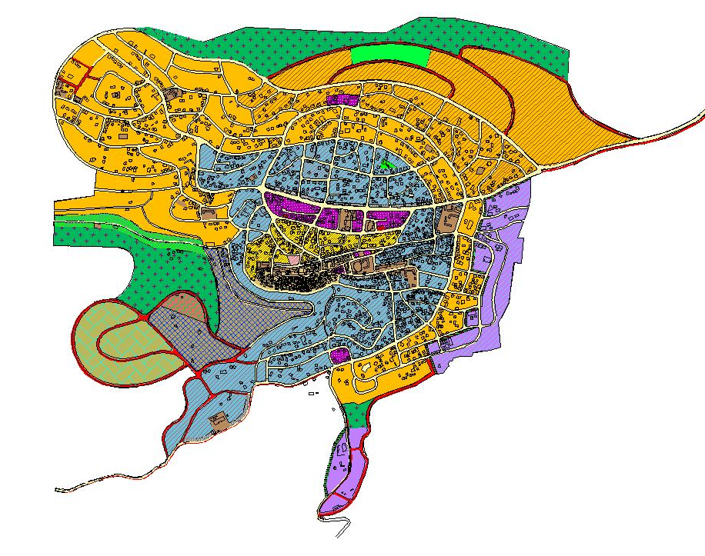
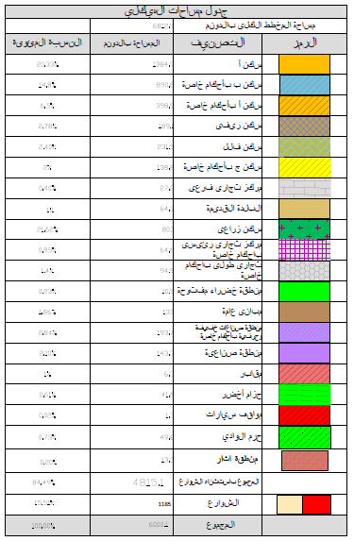
المخطط الاول
جدول مساحات الهيكلي
مساحة المخطط الهيكلي بالدونم
6000.1
النسبة المئوية
المساحة بالدونم
التصنيف
الرمز
20.33%
1384.9
سكن أ
12.37%
842.9
سكن ب بأحكام خاصة
7.45%
493.8
سكن أ بأحكام خاصة
2.78%
189.1
سكن ريفي
2.40%
231.5
سكن فلل
1.99%
135.8
سكن ج بأحكام خاصة
0.4%
27.2
مركز تجاري فرعي
0.9%
61.1
البلدة القديمة
24.62%
1677.1
سكن زراعي
0.95%
64.6
مركز تجاري بأحكام خاصة
1.38%
93.9
تجاري طولي بأحكام خاصة
0.23%
15.9
مناطق خضراء مفتوحة
1.86%
127
مباني عامة
2.84%
193.7
منطقة صناعات خفيفية
بأحكام خاصة
2.10%
143.3
منطقة صناعية
0.08%
5.3
مقابر
0.61%
41.6
حزام أخضر
0.02%
1.3
مواقف سيارات
0.73%
49.6
حرم الوادي
0.2%
13.3
منطقة اثار
85.4%
4720.2
المجموع باستثناء الشوارع
14.6%
994.50
الشوارع
1:5000
100%
5714.7
المجموع

Slide 53
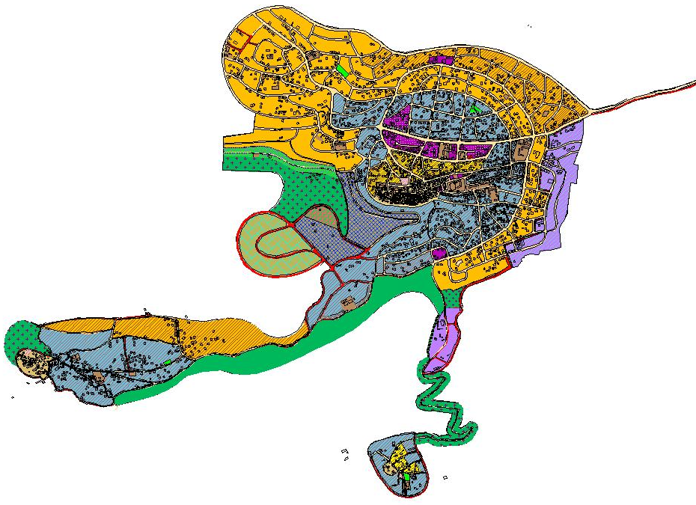
المخطط الثاني
جدول مساحات الهيكلي
مساحة المخطط الهيكلي بالدونم
6000.1
النسبة المئوية
المساحة بالدونم
التصنيف
الرمز
20.33%
1384.9
سكن أ
14.8%
890.8
سكن ب بأحكام خاصة
6.5%
398.9
سكن أ بأحكام خاصة
2.78%
189.1
سكن ريفي
2.40%
231.5
سكن فلل
2%
138.8
سكن ج بأحكام خاصة
0.4%
27.2
مركز تجاري فرعي
1%
64.2
البلدة القديمة
21.62%
803
سكن زراعي
0.95%
64.6
مركز تجاري بأحكام خاصة
1.4%
94.9
تجاري طولي بأحكام خاصة
0.23%
10.9
مناطق خضراء مفتوحة
1.86%
133
مباني عامة
2.84%
193.7
منطقة صناعات خفيفية
بأحكام خاصة
2.10%
143.3
منطقة صناعية
0.1%
6.3
مقابر
0.61%
41.6
حزام أخضر
0.02%
1.3
مواقف سيارات
0.73%
49.6
حرم الوادي
0.2%
13.3
منطقة اثار
84.49%
4815.1
المجموع باستثناء الشوارع
15.51%
1185
الشوارع
1:5000
100%
6000.1
المجموع

Slide 54

وشكرا لحسن استماعكم
هل من استفسارات ؟

